Slide 1

请选课的同学们扫码进群

Slide 2
法律与科技文明 LAW AND CIVILIZATION OF SCIENCE AND TECHNOLOGY
马忠法
复旦大学法学院
2025年9月

Slide 3
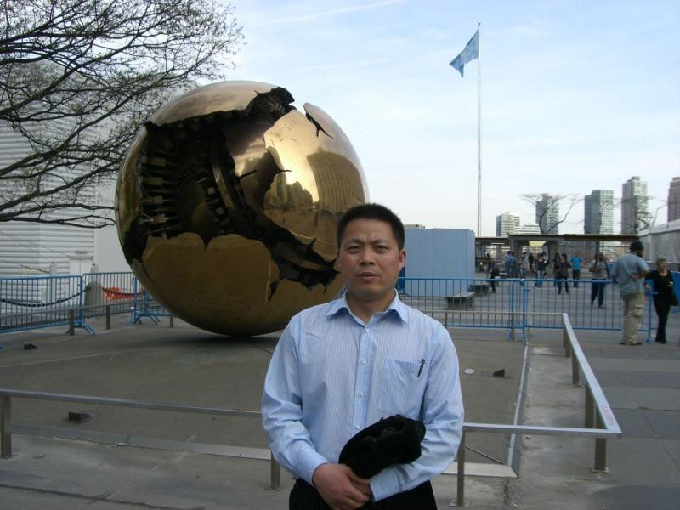
任课教师简介
马忠法，复旦大学法学院，教授，博士生导师，讲授国际法、国际经济法课程；中国国际法学会理事，美国国际法学会会员
复旦大学法学院国际法学博士；美国哥伦比亚大学法学院、韩国大学法学院访问学者
上海海华永泰律师事务所专家顾问
曾任上海贝尔阿尔卡特股份有限公司合同部经理
主要研究领域：国际公法和国际经济法
1997年后发表学术论文约160余篇，计170万字左右；出版专著11部，合约300万字
联系方式：13916697998，zfma@fudan.edu.cn
▲于纽约联合国大楼前
助教
王钰，2024级法学院博士研究生
24110270014@m.fudan.edu.cn

Slide 4
1.课程介绍
《中华人民共和国刑法》第二十条【正当防卫】
为了使国家、公共利益、本人或者他人的人身、财产和其他权利免受正在进行的不法侵害，而采取的制止不法侵害的行为，对不法侵害人造成损害的，属于正当防卫，不负刑事责任。
正当防卫明显超过必要限度造成重大损害的，应当负刑事责任，但是应当减轻或者免除处罚。
对正在进行行凶、杀人、抢劫、强奸、绑架以及其他严重危及人身安全的暴力犯罪，采取防卫行为，造成不法侵害人伤亡的，不属于防卫过当，不负刑事责任。

Slide 5
1.1学习本课程的目的
通过教学，使同学们理解和掌握科技文明与法律的互动关系，形成正确的科技法律观及正当运用科技的社会责任。
让大家明白历史上不好的法律制度曾经阻碍科技的发展；而近、现代代，法律（知识产权法与科技法）对促进科技文明进步起到了积极的作用。
同时让同学们知道，科技是一把双刃剑,运用的正当，推动人类文明进程；运用不当，带来灾难。这其中，法律规范将其积极作用。
帮助同学运用所学的原理，分析和解决一定的实际问题。

Slide 6
1.2基本内容
本课程重在介绍人类科技发展史中文艺复兴以来近现代自然科学和技术发展与相关法律制度的关系，试图从知识产权法（主要是专利法和著作权法等）与科技法的角度阐释法律对科技发展的作用。
在科技发展与相关法律之间寻求到它们内在的联系，并说明在知识经济时代及全球面对气候变化、环境等公共问题背景下，法律对科技发展的调整及发挥科技促进社会经济发展的积极作用的重要性。
在介绍相关法律基本知识的基础上, 着重通过科技发展史上的一些具有里程碑意义的科技法律立法事项和立法所体现的法律精神与立法宗旨, 向学生介绍公平的法律制度能够促进科技发展，并充分发挥科技的积极作用；而不当的法律制度，会制约科技作用的发挥，甚至走向反面，给人类带来消极的影响。

Slide 7
1.3本课程目录
1
法律与科技文明关系概述
2
从威尼斯专利法到英国垄断法案
3
自由资本主义时期的相关法律制度与科技发展
4
20世纪初至90年代前的相关法律制度变迁与科技发展
5
20世纪90年代以来的法律制度与科技发展
6
当下知识产权法律制度与科技发展
7
8
法律与科技文明：良性互动还是将人类推向深渊？
科技法律制度与科技发展

Slide 8
1.4基本要求
要求学生了解: 科技发展及知识产权法和科技法的最基本知识, 知识产权法和科技法发展史中一些重大事件和相关内容和意义,相关法律与科技发展之间的关系。
在上述基础上让学生认真思考和体会法律对科技发展的作用和重要意义，包括:
古代没有专门的法律，为何科技也在一定程度上得到了发展（如中国的四大发明）；
近现代以来，法律对科技突飞猛进的发展所起到的作用如何；中国技术在1600年前处于领先地位，为何近代却落后了，与法律文明有无关系；
近现代后起的资本主义国家如美国、德国、日本和韩国等科技发展与其相关法律关系是什么关系，它们对中国今天的发展能提供什么样的借鉴；
人类科技发展了，但全球科技发展水平的差异日益扩大，它们与法律制度有什么联系等。
通过这些思考，要求同学对科技发展与法律的关系能形成正确的认识，或引起他们进一步思考或探索的兴趣。

Slide 9
1.5教学方式
以课堂讲授为主
配以一定课时的讨论课
穿插多媒体教学(展示科技与法律方面的相关资料和图片、放教学VCD等)
案例分析

Slide 10
1.6教材及参考资料
教材
课件（以课件为主）
《知识经济与企业知识产权管理》，马忠法、袁真富等，上海人民出版社，2019年12月；
教学参考资料
马忠法：《国际技术转让法律制度理论与实务研究》，法律出版社，2007年4月
马忠法：《创新型国家建设背景下的科技成果转化法律制度研究》，上海人民出版社， 2013年；
马忠法：《技术转移法》，中国人民大学出版社，2021年；
段瑞春：《科技与法律现代文明的双翼》，中国科学技术出版社，2011年3月；
史仲文、胡晓林：《新编世界科技史（上、下）》，中国国际广播出版社，1996年11月；
有关期刊上的科技与法律论文

Slide 11
1.7考核方式
以下二者结合起来评定成绩
平时练习（出勤及讨论，占总评成绩的40%）
期末考试（课程论文12月24日提交，占总评成绩60%）

Slide 12
2 课程导论
2022年入夏至2022年8月15日，我国高温日数多、覆盖范围广、多地最高气温破历史极值。此次区域性高温过程持续时间预计将超过2013年的62天，成为1961年以来持续时间最长的一次高温过程。根据国家气候中心监测，2022年6月以来中国出现的罕见高温天气实际上已经是1961年有完整气象记录以来最强的一次事件？
2022年，350年一遇！40度以上高温袭击英国（地球上“最凉爽的夏季地区”之一），地球在大冰期，为何还更热。https://baijiahao.baidu.com/s?id=1738839779542012557&wfr=spider&for=pc
2023年全球平均温度、海洋热含量和海平面高度均创新高，南极海冰范围再创新低，表明全球气候变化的影响正在加剧。
2025 年夏季（6–8 月），中国经历自 1961 年以来最热季节之一，北方出现最长雨季，但高温日数增长，造成重大洪灾与供电压力；海洋热含量也增长显著。欧洲 2025 年春至秋罕见热浪袭击，累计热相关死亡估达 2,300 余人，其中约 65% 与人类诱导的气候变化相关。
2025 年 9 月初，刚果民主共和国再次爆发埃博拉疫情，已有至少 15 人死亡及 28 例疑似病例。2023年日本排放核污水、美国夏威夷火灾、加拿大火灾、2019年亚马孙森林火灾、2019-2020澳大利亚森林火灾及随后的水灾、2019年草地贪夜蛾入侵、非洲-亚洲蝗灾、非洲猪瘟疫情、埃博拉病毒、中东呼吸综合征（MERS）、新型冠状病毒COVID-19引发的肺炎疫情等给人类生物安全带来了带来了诸多挑战。
气候变化和人类不恰当的活动有关。
法律与科技如何来应对？

Slide 13
2.1我国最新科技法律动态概要
《中华人民共和国民法典》表决通过，自2021年1月1日起施行。
《中华人民共和国著作权法》修订通过，自2021年6月1日起施行。
《中华人民共和国科学技术进步法》修订通过，自2022年1月1日起施行。
2020/5/28
2020/11/11
2021/12/24
2020/10/17
2021/8/20
《中华人民共和国专利法》修订通过，自2021年6月1日起施行。
《中华人民共和国个人信息保护法》表决通过，自2021年11月1日起施行。

Slide 14
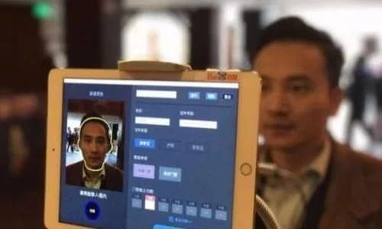
2.2热点案例——人脸识别技术
技术介绍
人脸识别技术是指利用分析比较的计算机技术识别人脸。属于生物特征识别技术，是对生物体（一般特指人）本身的生物特征来区分生物体个体。
相关案例
知名软件ZAO利用AI换脸技术侵犯用户肖像权
某大学安装人脸识别门禁防止学生翘课
售楼处人脸识别抓拍购房者
杭州野生动物世界人脸识别第一案

Slide 15
2.2热点案例——人脸识别技术
人脸识别第一案——杭州野生动物世界被起诉
案件经过：2019年4.27，郭兵用1360元购买杭州野生动物世界有效期为一年的年卡，不限次数，但是入园时要同时验证卡和指纹信息。
10月17日，动物园给郭兵发来一条短信，称年卡系统已升级为人脸识别入园，原指纹识别已取消，即日起，未注册人脸识别的用户将无法正常入园。工作人员明确告知他如果没有进行人脸识别注册，既不会退年卡的钱，也不让进动物园玩。
10月28日郭兵将杭州野生动物世界起诉至杭州市富阳区人民法院，提出动物园退还1360元的卡费，并承担本案诉讼费等诉讼请求。
一审判决：动物世界删除郭兵办理年卡时提交的面部特征信息，赔偿郭兵合同利益损失及交通费共计1038元。驳回郭兵提出的确认动物世界店堂告示、短信通知中相关内容无效等其他诉讼请求。由于其大部分诉讼请求未得到法院支持，郭兵表示将继续上诉。
2021年4月9日下午二审判决：被称为“人脸识别第一案”的郭兵与浙江杭州野生动物世界有限公司服务合同纠纷一案，由杭州市中级人民法院二审公开宣判，杭州野生动物世界被判删除郭兵的面部特征与指纹信息。
维持一审判决第一项第二项，即判决野生动物世界赔偿郭兵合同利益损失及交通费共计1038元，判决生效十日内履行；
删除郭兵办理指纹年卡时提交的包括照片在内的面部特征信息，以及指纹识别信息，判决生效十日内履行；驳回郭兵的其他诉讼请求。

Slide 16
2.2热点案例——人脸识别技术
学界观点
北京大学法学院副院长薛军表示，人脸识别应该禁止，折算退款。理由是：个体生物信息例如人脸，基因，虹膜，指纹，掌纹，声纹，步态等等，由于高度敏感原则上应该禁止收集使用，因为这个是伴随终生，不可更改的，一旦泄漏几乎不可救济。
国家立法
《中华人民共和国个人信息保护法》于2021年8月20日表决通过，自2021年11月1日起施行。规定：
第二十八条 敏感个人信息是一旦泄露或者非法使用，容易导致自然人的人格尊严受到侵害或者人身、财产安全受到危害的个人信息，包括生物识别、宗教信仰、特定身份、医疗健康、金融账户、行踪轨迹等信息，以及不满十四周岁未成年人的个人信息。
只有在具有特定的目的和充分的必要性，并采取严格保护措施的情形下，个人信息处理者方可处理敏感个人信息。
第二十九条 处理敏感个人信息应当取得个人的单独同意；法律、行政法规规定处理敏感个人信息应当取得书面同意的，从其规定。

Slide 17


2.2热点案例——国内“元宇宙”第一案
“元宇宙侵权第一案”宣判！相关法规亟待明确
2022年5月，浙江杭州互联网法院公开审理的一起侵犯作品信息网络传播权纠纷案引发关注。在该案中，法院认定杭州某科技公司作为NFT（指非同质化代币，是用于表示数字资产的唯一加密货币令牌，可以买卖）数字作品交易服务平台的运营方，未尽到审查注意义务，存在主观过错，构成帮助侵权，判决该公司立即删除涉案平台上发布的侵权作品，并赔偿经济损失及合理费用合计4000元。
杭州互联网法院认定，在当前法律没有明确规定的情况下，本案对NFT以及NFT数字作品的性质、NFT交易模式下的行为界定、NFT数字作品交易平台的属性以及责任认定、停止侵权的承担方式等方面进行了积极探索，并形成了相应的司法审查标准，系涉及NFT数字作品的新类型典型案例。

Slide 18

2.2热点案例——马斯克星链计划Starlink
Starlink是由成千上万的低地轨道卫星组成的星座，这些卫星正在建设中，以期在世界任何地方提供低成本，高性能的互联网访问。 SpaceX固件工程师汤姆·普拉德里奥（Tom Praderio）在发射卫星现场的评论中说：“如果成功，该系统将为全球中低密度的人们提供负担得起的高速互联网访问，包括许多以前从未使用过互联网的人。”
埃隆·马斯克在2015年启动该项目时表示：“重点将放在创建全球通讯系统上。从长远来看，这就像在太空中重建互联网一样。目标是使大部分互联网流量和约10％的本地与企业流量都通使用此网络。”
埃隆·马斯克在2019年6月表示，Starlink的价值在于为稀疏、中等稀疏和相对低密度的区域提供低延迟，高带宽的互联网访问。没有或者不足互联网访问权限的乡村和半乡村地区是最佳选择，将定位全球3％-5％的人群。它不太适合高密度城市。SpaceX有权部署多达11,943颗卫星，并正在申请在其他轨道上部署30,000颗卫星，部分取代了现有的授权。

Slide 19
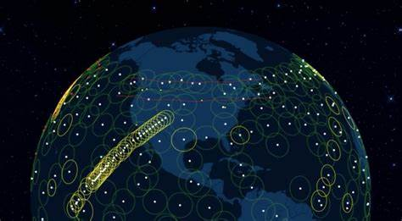
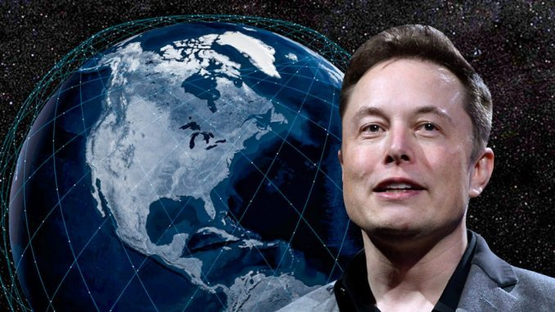
2.2热点案例——马斯克星链计划Starlink
-Starlink可能会面临哪些地缘政治问题？
根据国际电联（ITU）《组织法》，美国签署的包括卫星在内的所有电信均受主权国家监管：“虽然充分承认每个国家对其电信进行监管的主权……本《宪法》的缔约国已同意。”各国在申请国家许可时可能会施加限制和费用，或者禁止Starlink。
在美国以外，SpaceX正在按国家交涉以获取提供服务的授权。肖特韦尔说：“每个国家都有自己的程序。”
埃隆·马斯克在2015年就此问题发表了看法：“从我们的角度来看，我们可以继续广播，他们可以选择将我们卫星射下来……或者不射下来。中国可以这样做。所以我们可能不应该在那里广播<笑>如果他们对我们感到不满，他们可能会炸毁我们的卫星，我的意思是，我希望我们能够与各个国家达成协议以允许与他们的公民交流，但这是在一个国家的基础上进行的。不要以为这会影响时间表，至少不会花超过五年的时间，并不是所有国家一开始都会同意，总会有一些国家不同意，但是没有关系。 ”

Slide 20


2.2热点案例——ChatGPT如何影响人工智能的未来
ChatGPT在技术路径上采用的是“大数据+大算力+强算法=大模型”路线，又在“基础大模型+指令微调”方向探索出新范式，其中基础大模型类似大脑，指令微调是交互训练，两者结合实现逼近人类的语言智能。据估算，此类大模型的训练一次的成本接近千万美元，运营成本一个月要数百万美元。
OpenAI为了让ChatGPT的语言合成结果更自然流畅，用了45TB的数据、近1万亿个单词来训练模型，大概是1351万本牛津词典。”
“随着ChatGPT的普及，它开始被广泛应用于各种领域，从在线交流、信息搜索、机器翻译、文本生成，它的准确性和高效率使得许多工作变得不再困难。然而，人们也开始对它产生了担忧……”
ChatGPT正在成为我们生活中的一部分，ChatGPT会是人工智能通往未来的坐标吗？人工智能的发展，离不开人与人工智能的结合，技术与人类能无缝结合吗？

Slide 21
2.3法律与科技对人们生活的影响
法律和科学技术是现代文明的双翼。 法律和科技在我们现代生活中的作用须臾不可分离。
科技是把双刃剑：带来进步，也带来消极的东西。

Slide 22
2.3法律与科技对人们生活的影响
2.3.1 科技发展带来的积极的例子
推动人类文明进步，提高人民生活水平和福利：农业经济、工业经济、知识经济
工业革命为何最早在英国产生？
新大陆的发现、新航路的开辟所依赖的科技进步与法律有无联系？
互联网技术带来的快捷：购物、阅览、交流、学习—阿里巴巴购物、亚马逊购书
人工智能、3D打印、大数据时代、个人信息保护等
交通的便捷：飞机、高铁、火车、汽车
宇宙探索：火箭、宇宙飞船、卫星
审判案件更为科学：英美法系国家陪审团制度；上海知识产权法院专门有技术组
中美贸易摩擦：中兴通讯案---科技竞争（投资、贸易与科技）
具体案例：念斌案——科技助念斌重获自由
1992年3月麻某刚杀害林某某，2020年2月19日被抓：得益于现代刑侦技术的深度应用和现代打击犯罪新机制的建立。
很多类似案件
盗窃案件少了，什么原因？

Slide 23
案例：念斌案概况
2006年7月27日夜，福建省平潭县澳前村17号两户居民家中多人出现中毒症状，其中两人经抢救无效死亡。
警方经过侦查，确定是人为投入氟乙酸盐鼠药所致，认为邻居念斌有重大作案嫌疑，被逮捕，提起公诉。
该案历时8年10次开庭审判，4次被判处死刑立即执行。2010年10月最高院以“事实不清、证据不足”发出不核准死刑的裁定书，并撤销原判发回福建高院重审。
2011年5月5日，高院也撤销了福州市中级法院对念斌的死刑判决，发回福州中院重审。9月7日，该案再次开庭审理，在无新事实新证据的情况下，法院于同年11月24日再次对念斌判处死刑，剥夺政治权利终身。
2014年8月22日，福建高院作出终审判决：一、撤销福州市中级人民法院（2011）榕刑初字第104号刑事附带民事判决。二、上诉人念斌无罪。三、上诉人念斌不承担民事赔偿责任。
斯伟江律师无罪辩护最重要的依据之一：借助毒药专家的专业知识和技术分析（质谱图），排除控方的“两名被害人因氟乙酸盐鼠药中毒而死亡”之论断。

Slide 24
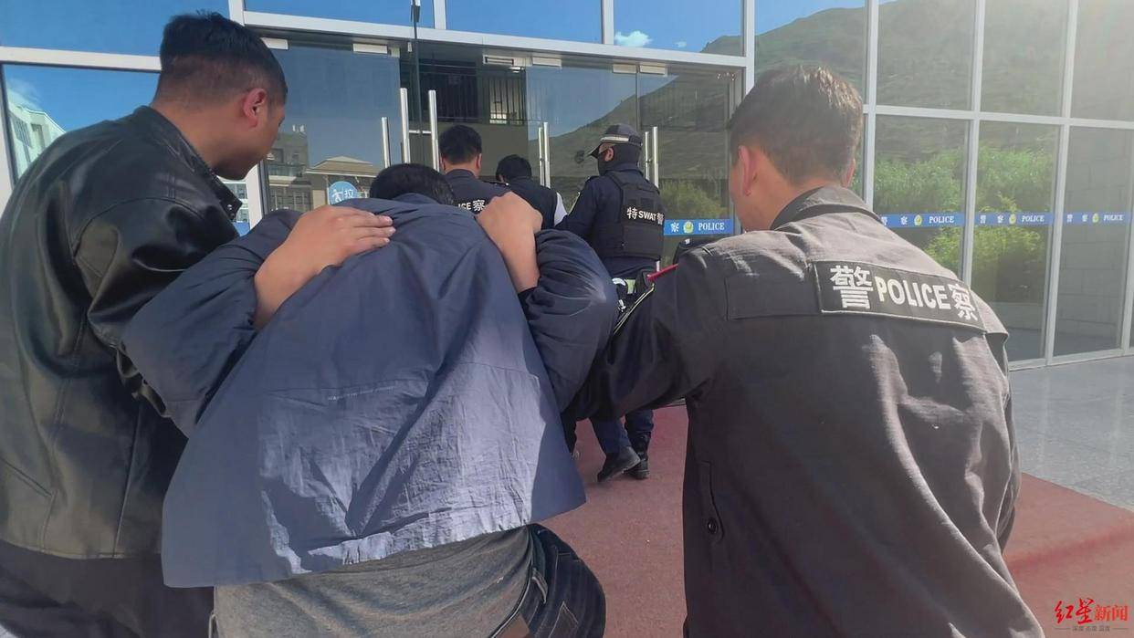
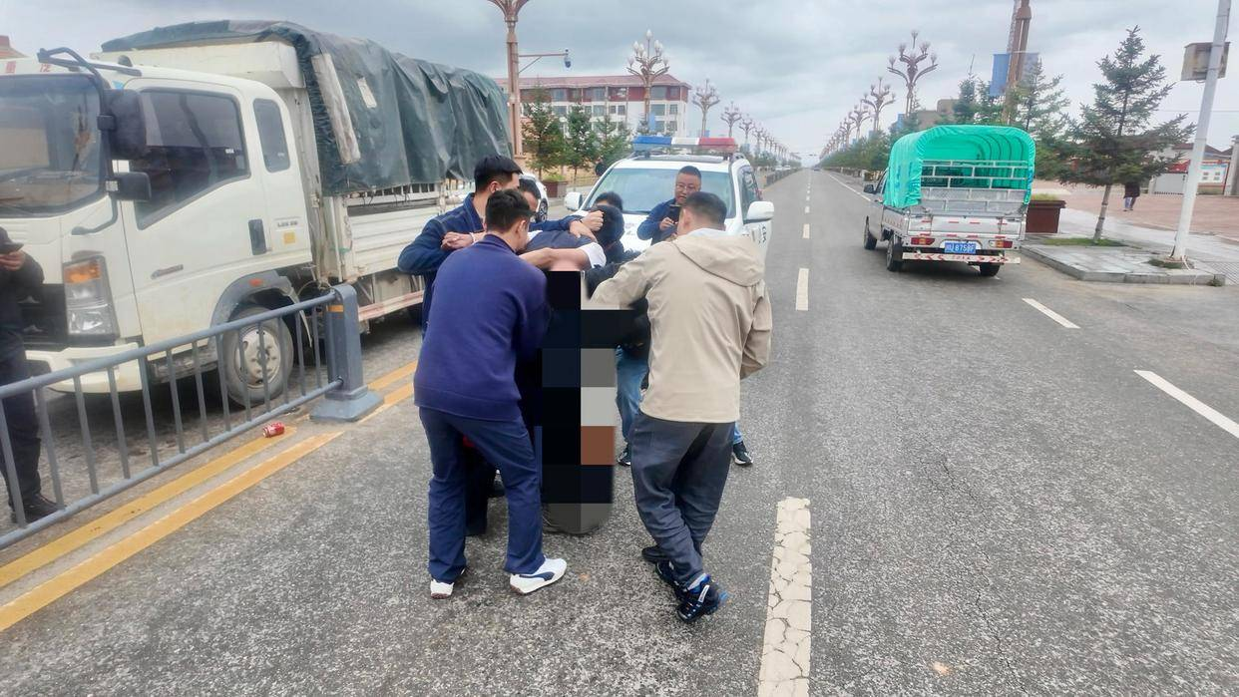
案例：28年前录像厅杀人案告破——科技强警
1997年1月15日晚，四川省松潘县毛儿盖镇一家录像厅内，泽里某某因孩子抚养费纠纷，与前妻兄弟泽仁某某发生冲突，在醉酒状态下接过同伙俄某递来的匕首将其刺死后逃逸。案发后，两人骑马翻越雪山草原，长期潜藏在甘肃牧区，以“上门女婿”身份在牧区长期放牛，常年不敢公开露面，改名换姓度日。
28年来，警方多次重启侦查，但受限于当年技术条件，仅留存少量卷宗和停用身份证号，案件长期未能突破。
2024年，命案积案攻坚行动启动，警方重启侦查。通过对嫌疑人旧黑白照片的人像特征分析以及吊唁电话的通联研判，锁定了潜逃区域。依托大数据比对、跨区域信息协作和合成作战机制，专案组最终在2025年9月将两名潜逃28年的嫌疑人抓获。
该案侦破不仅源于三代民警的坚守，更彰显了现代信息化侦查技术在攻克命案积案中的关键作用。

Slide 25
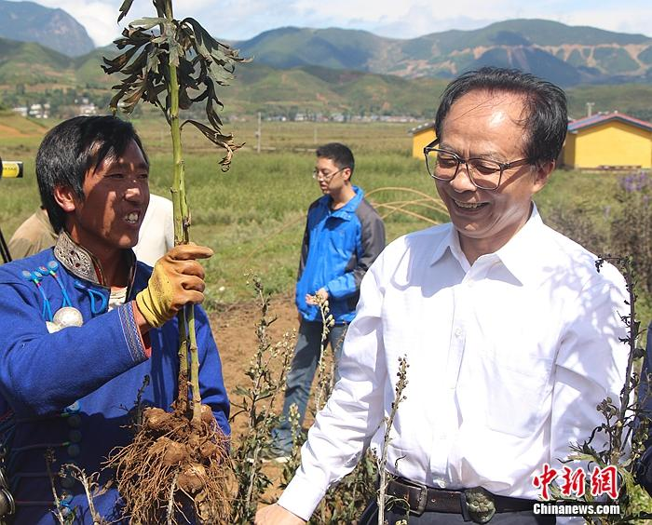
案例：科技助力脱贫攻坚
全国脱贫攻坚先进个人：四川好医生攀西药业有限责任公司董事长耿福
耿福能，土生土长的大凉山人。创立好医生品牌，通过建立中药材种养殖、加工生产、研发和销售为一体的完善产业链条，推广适宜中药材生产技术，带领企业通过中药材产业为凉山州贫困地区脱贫攻坚工作贡献了力量。
坚持“中药材第一车间”的理念，以科技创新带动产业技术提升。好医生布拖附子基地通过了国家GAP认证，附子研究获省科技奖一等奖、华夏科技奖，获授权发明专利8项，实用新型3项。

Slide 26
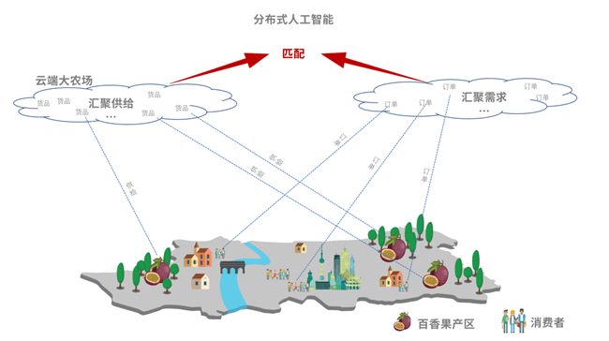

案例：科技助力脱贫攻坚
全国脱贫攻坚先进集体：拼多多
在投身扶贫助农的过程中，拼多多结合中国农业的发展状况，通过大数据、云计算和分布式人工智能技术，将分散的农业产能和分散的农产品需求在“云端”拼在一起，基于开拓性的“农地云拼”体系带动农产品大规模上行，让贫困地区的农产品突破传统流通模式的限制，直连全国大市场。
拼多多于2018年创立“多多大学”，建立线上线下两条专业性“扶贫产品上行与互联网运营”课程培训通道。并推出以“多多果园”为代表的扶贫产品，将平台超过7亿用户的游戏娱乐需求，与扶贫助农工作结合。

Slide 27


案例：科技助力脱贫攻坚
全国脱贫攻坚先进个人：吉林大学植物科学学院教授崔金虎
崔金虎，吉林大学植物科学学院教授、挂职通榆县边昭镇科技副镇长、吉林大学科技扶贫小分队队长。
每年200余天深入到村屯、田间，耐心解答农民的问题，细心对农民进行现场技术指导传授技能，农民的科学种田意识与水平显著增强。
将人才培养与农业生产实践和脱贫攻坚紧密结合，带领中青年教师针对农业生产中的问题开展科研和田间教学，取得5项成果，被县农业部门作为粮食增产和增加收入的主推技术进行推广应用。

Slide 28
2.3法律与科技对人们生活的影响
2.3.2 科技发展带来的消极的例子
交通事故的惨烈：飞机失事、泰坦尼克号
战争的破坏程度：广岛长崎原子弹爆炸、切尔诺贝利核电站、福岛核事件
雾霾、污染、癌症村的出现
1984.12.3，在印度的博帕尔市，发生了迄今为止人类历史上最惨重的工业事故，近3千人被泄漏毒气夺走生命，20多万人受到严重伤害，甚至造成终生残疾，67万人的健康受到损害。
2015年8月12日天津港爆炸事故，截止到9月6日下午3点，已发现遇难者人数162人，已确认身份162人，其中公安消防人员23人，天津港消防人员73人，民警11人，其他人员54人。
酸雨：损害北欧、北美和其他地方的森林、湖泊和耕地
温室气体排放、气候变化
水污染、有毒废弃物：化工、石油等重工业及造纸业的发展、核污水的排放
砍伐森林、土壤侵蚀、沙漠化：、化肥与农药的使用
世界的两极分化：国家间与一国国内的不同阶层间
例子：小米SU7自动驾驶致命事故

Slide 29
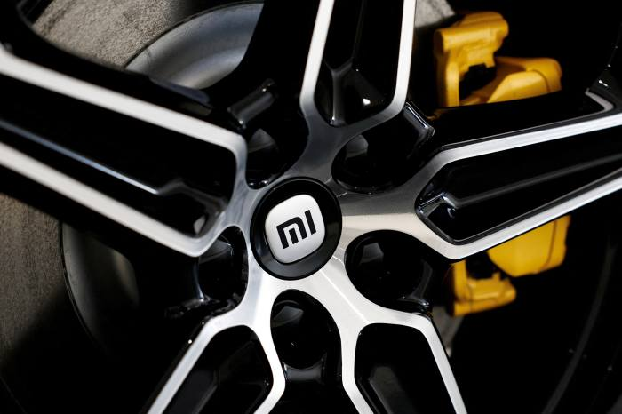
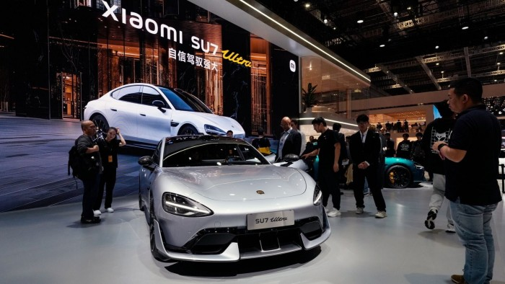
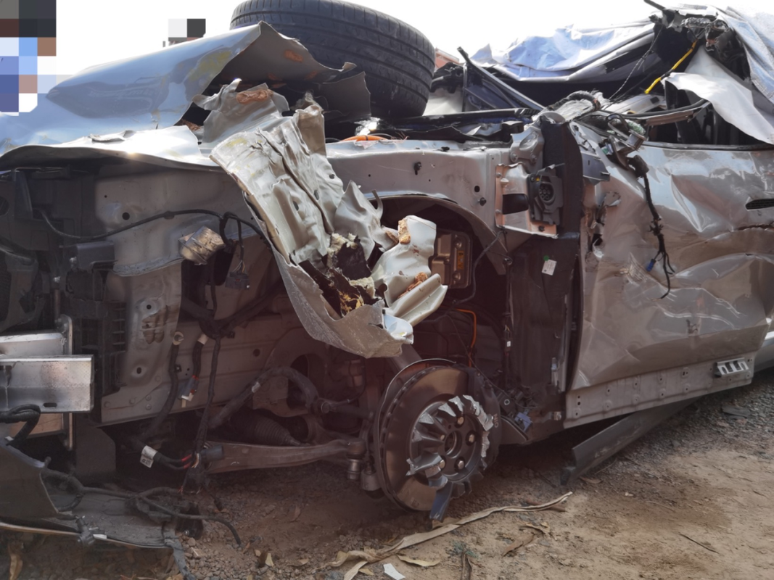
案例：小米SU7自动驾驶致命事故
2025年3月29日晚10时许，一辆小米SU7标准版电动车在安徽德上高速行驶过程中，开启了“导航辅助驾驶”（NOA）模式，并以约116公里/小时的速度接近施工区域。在系统发出障碍预警后，驾驶员迅速接管转为手动驾驶，但因制动和转向控制未能及时避免，车辆最终以约97公里/小时的速度撞上中央隔离墩后起火，造成车内三名女大学生死亡。
事故发生后，小米立即启动eCall紧急联动系统并派出工作组配合调查。事件引发广泛舆论关注，监管部门迅速收紧对“自动驾驶”表述的监管要求，明确禁止车企宣传中误用“自动驾驶”等术语，强调相关辅助系统仍需驾驶员承担主要责任，并加快推动自动驾驶功能软件更新的事前备案审查机制。
该事件成为中国自动驾驶法治治理进程中的重要节点，也暴露出辅助驾驶系统责任边界模糊、用户误解风险高、制度规范滞后的突出问题。

Slide 30
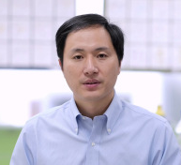
2.3法律与科技对人们生活的影响
2.3.3 科技、法律与伦理
基因编辑婴儿事件
2018年11月26日，南方科技大学副教授贺建奎宣布一对名为露露和娜娜的基因编辑婴儿于11月在中国健康诞生，由于这对双胞胎的一个基因（CCR5）经过修改，她们出生后即能天然抵抗艾滋病病毒HIV。这一消息迅速激起轩然大波，震动了世界。
2019年1月21日，从广东省“基因编辑婴儿事件”调查组查明，该事件系南方科技大学副教授贺建奎为追逐个人名利，自筹资金，蓄意逃避监管，私自组织有关人员，实施国家明令禁止的以生殖为目的的人类胚胎基因编辑活动。 12月30日，“基因编辑婴儿”案在深圳市南山区人民法院一审公开宣判。贺建奎、张仁礼、覃金洲等3名被告人因共同非法实施以生殖为目的的人类胚胎基因编辑和生殖医疗活动，构成非法行医罪，分别被依法追究刑事责任。
▲贺建奎
原南方科技大学副教授
科技带来便利的同时
也带来了伦理、法律危机

Slide 31
2.3法律与科技对人们生活的影响
2.3.3 科技、法律与伦理
人体试药
人类变白鼠:贫穷国家百姓为西方医药巨头试药
从2000年到2011年，共有58788例临床试验在美国以外的173个国家进行。
2005年后，多家欧美药厂在印度进行至少1600项活人临床药物试验，涉及15万人，4年内最少酿成1730人死亡。秘鲁、巴西、波兰、尼日利亚等发展中国家成为试药的主要地区
2010年，印度女孩萨丽塔因被强令服下某种试验药品，13岁那年便离开了人世。
14岁的尼日利亚男孩阿纳斯梦想成为一名士兵，服药后走路摇摇晃晃，嘴里流着口水，再不可能实现当士兵的梦想。
1996年，辉瑞制药将抗脑膜炎药物特洛芬提供给尼日利亚卡诺州（暴发脑膜炎）患病儿童。家长表示，不知道将孩子送去试药，且未被告知特洛芬此前从未在儿童身上试验。最终，200名儿童服用了特洛芬之后，11名儿童死亡，数十名儿童残疾。直到2000年，美国媒体才将这一事件曝光。

Slide 32
2.3法律与科技对人们生活的影响
2.3.3 科技、法律与伦理
人体试药
黄金大米（一种转基因大米）事件：
2008年，美国塔夫茨大学的汤广文教授及其同事在湖南省衡阳市江口小学开展了黄金大米在儿童体内的转化效率试验工作，文章于2012年8月份发表。数据表明有23名6到8岁的小学生直接食用了黄金大米。
地坛医院组织药物试验，艾滋病患者死亡7人：
2004年3月5日至11月2日，共有39名艾滋病病毒感染者被选中参加地坛医院“胸腺核蛋白制剂（英文缩写为TNP）”药物试验。在观察阶段，4人死亡。截至2005年，两村共36名参加试验的患者已死亡7人。

Slide 33
探讨：试药事件涉及的法律问题及原因
涉及法律问题
患者知情权、形式合法、程序正当：获得有关权威机关的批准。
背后原因
经济利益：与发达国家的试药一族相比，补偿很少？（10元左右；发达国家几百到几千美元）。
思考
《知情同意书》能够解决问题吗？伦理道德还是法律问题？
法西斯日本和德国的人体解剖学是世界上最先进的：因为他们的数据不少来自中国、东欧尤其是犹太人的活体解剖。
为了科学技术而无视人的生命，既违反人类最基本的伦理，也违反有关法律。
科学技术是为了什么？多数人还是少数人？是否可以为了多数人的利益而牺牲掉少数人的利益甚至他们的生命？
对穷国而言：是科技进步、技术更新还是变相提供“试验田”？

Slide 34
探讨：试药事件涉及的法律问题及原因
中国试药族的法律保障
《中华人民共和国药品管理法》
（1984年9月20日颁布，2001年2月28日、2013年12月28日、2019年8月26日修订）
《中华人民共和国药品管理法实施条例》
（2002年8月4日颁布，2016年2月6日、2019年3月2日修订）
《药物临床试验质量管理规范》
（国家药监局、中华人民共和国国家卫生健康委公告2020年第57号）
《赫尔辛基宣言》
世界医学大会赫尔辛基宣言人体医学研究的伦理准则（1964年通过，1975、1983、1989、1996、2000、2008、2013修订）
知情同意书

Slide 35
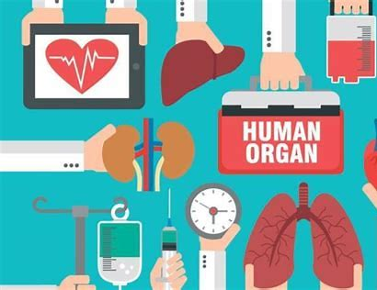
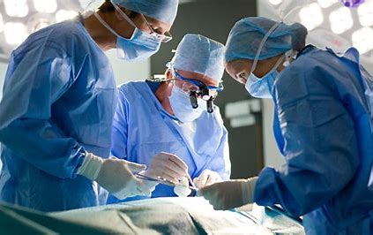
人体器官移植：《人体器官移植条例》修订取得实质性进展
2007年我国公布实施《人体器官移植条例》，对器官捐献与移植各方的法律责任进行明确规定。2011年《刑法修正案（八）》和2021年《民法典》的出台，进一步对器官捐献知情同意进行界定,并严令禁止器官买卖。经过反复调研、讨论，《条例》修订取得实质性进展，《条例》拟更名为《人体器官捐献与移植条例》，进一步凸显器官捐献的重要性，强化对器官捐献的褒扬和引导，坚持自愿、无偿原则，依据民法典完善器官捐献的条件和程序。
国家卫健委介绍，经过多方努力，我国已逐步建立并完善符合国情和文化特点的人体器官捐献、人体器官获取与分配、人体器官移植临床服务、人体器官移植后科学登记、人体器官移植服务监管五大工作体系。

Slide 36
探讨：人体器官移植涉及的法律问题及原因
涉及法律问题
患者知情权、形式合法、程序正当
医疗机构人体器官移植执业资格认定审批管理
使用、分配器官问题
背后原因
经济利益：器官非法买卖的巨大利润
国家卫健委表示：通过《条例》修订，一方面，加强人体器官移植管理。加强医疗机构人体器官移植执业资格认定审批管理，建立人体器官移植病例登记报告制度，对移植医院进行定期评估，加强活体器官移植管理，加强器官移植收费管理。
另一方面，加大违规行为打击力度。加大对医疗机构和医务人员违规开展器官移植工作的行政处罚力度，加大对无资质擅自开展器官移植的医疗机构打击力度，对器官移植中出现的跨区域获取器官、不使用分配系统分配器官、伪造捐献移植数据、未执行分配结果等严重扰乱捐献工作秩序的违规情形，以法律的形式明确并进行处罚打击。

Slide 37
2.3法律与科技对人们生活的影响
2.3.4 问题探讨
法律与科技有无共通之处？讲规则、规律
科学技术的起源：技术在先，科学在后
法律的起源：道德规范---法律
好的法律是特定领域规律的反映，良法；科学研究发现规律，技术应用规律
交叉之处：科技法律规范
科技是征服自然改造自然的工具？
技术进步、生产力发展决定和改善生产关系、推动人类文明进程？
我国法治建设新的十六字方针：“科学立法、严格执法、公正司法、全民守法”与科学技术发展密不可分。

Slide 38
2.4法律与科技的关系
对法律与科技关系如何认识？
我们认为：不应把技术（滥用带来恶果）看作恶魔，也不应把自然过于理想化（自然灾害）：如何运用技术制止自然灾害，服务人类，增加安全感和舒适感。
但是具有较高的科学知识、较发达的文明未必会产生较高的道德水准。这是法律产生和存在的重要原因。
法律有无交叉或共通之处？
法律和科学技术关心的终极目标是什么？
法律与科技处于什么位置？二者是什么关系?对你、周围人及社会的影响是什么？

Slide 39
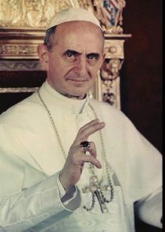
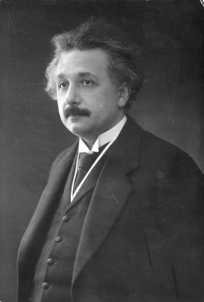
2.4法律与科技的关系
对法律与科技关系如何认识？
我们这个时代是个有着种种问题、有着种种极大的问题的时代。一切都正在科学技术的魔术般的影响下大为变样。如果我们要睁大眼睛生活，我们每天都会有一个问题需要研究、需要解决。
→
保罗六世
罗马教皇
目前的绝境存在于这一事实：没有一个能胜任的、可靠的超国家权威。拯救文明和人类的惟一办法，在于创立一个以法律来保障各国安全的世界政府。现在的联合国和最终的世界政府必须为一个单一的目标服务──确保人类的安全、宁静和福址。 没有公平正义原则的法律，让科技可能给人类带来灾难。
←
爱因斯坦

Slide 40
2.4法律与科技的关系
科学的进步，给人类带来的种种危机的思索
目前世界上有两种截然对立的哲学态度
一种可以称为“大体尚好”哲学：乐观派，对当前趋势一般表示满意。
另一种是“悬崖勒马”哲学：悲观派，认为当前人类发展趋势会走向自我毁灭，因而必须悬崖勒马以避免全球灾难。
爱因斯坦是悲观哲学的倡导者，他晚年写了大量关于伦理道德准则和社会问题的文章
“原子弹的杀伤力已改变除我们的思维方式以外的一切，这样，我们会逐渐陷入空前的大灾难之中。”
“光有知识和技能并不能使人类过上幸福而优裕的生活，人类有充分理由把对高尚的道德准则和价值观念的赞美置于对客观真 理的发现之上。人类从像佛陀、摩西以及耶稣这样的伟人身上得到的教益，就我来说要比所有的研究成果以及建设性的见解更为重要。”
心灵净化——内在的；法律制约——外在的；
真正的环保：制造质量好的产品—科学技术。

Slide 41
2.4法律与科技的关系
科学的进步，给人类带来的种种危机的思索
英国哲学家伯特尔：我认为我们到了人类历史的末期，如果人类灭亡的话，这是科学带来的灾难。
汤因比：迄今为止，人的伦理行为的水准一直很低，丝毫没有提高。但是，技术成就的水准却急剧上升，其发展速度比有记录可查的任何时代都快。结果是技术和伦理之间的鸿沟空前增大。这不仅是可耻的，甚至也是致命的。
论著：《人类与大地母亲》http://www.xiexingcun.com/lszl/rlyd/
“到20世纪70年代，生物圈仿佛已处于濒临覆灭和被污染的危险之中。或许它已基本被它自身的创造物和居民－人类弄得不再适于任何生命物种的生存…”
“现在人类拥有使生物圈在不远的将来即变得无法生存的物质力量，因此，生活在地球上的人们会由于人为地破坏生物圈、毁灭人类自身及其他一切生命形式的大灾难而无法生存。 ”
“人类将会杀害大地母亲，抑或将使她得到拯救？如果滥用日益增长的技术力量，人类将置大地母亲于死地；如果克服了那导致自我毁灭的放肆的贪欲，人类则能够使她重返青春，而人类的贪欲正在使伟大母亲的生命之果——包括人类在内的一切生命造物付出代价。”

Slide 42

案例：波音飞机失事与技术
2015年12月8日，美国华盛顿州伦顿，波音公司第一架737 MAX8在当地出厂。
2018年10月29日上午，印度尼西亚狮子航空公司一架由雅加达飞往邦加槟港的737 MAX8飞机在起飞后不久在加拉璜地区附近坠毁，造成189人遇难。2019年3月10日，埃塞俄比亚航空一架波音737 MAX8飞机发生坠机空难，机上181名乘客和8名机组人员全部遇难。媒体指出，空难事件可能跟737 MAX8的一个新功能有关。
2019年3月14日，全球所有国家宣布禁止波音737 MAX8和MAX9机型客机商业运营。
2020年11月18日美国联邦航空局（FAA）解除对波音737MAX商业运营的禁令，随后巴西、加拿大、欧洲跟进解除禁令。
2021年12月2日，中国民航局发布了关于 737 MAX的适航指令《机动特性增强系统 （MCAS）不安全状态的改正》，中国737Max 复飞提上日程

Slide 43
2.4法律与科技的关系
科技创新链的“根”是科学普及
2019年3月4日，全国人大代表、中国工程院院士潘复生4日在北京谈及科技创新时称，中国增强创新能力需重视基础研究，而推动科技创新链的根基是科学普及。
潘复生认为，知识创新是技术创新的源头，核心技术的突破来源于原始创新。
只有加强基础研究和应用基础研究，打下扎实基础，突破核心技术才有可能。
2023年7月20日，习近平总书记给“科学与中国”院士专家代表回信，指出：“科学普及是实现创新发展的重要基础性工作。”并强调“科技创新、科学普及是实现创新发展的两翼，要把科学普及放在与科技创新同等重要的位置。”
科技发展需要法律的规范和制约
科技发展可能带来消极作用
需要法律的规范、引导和制约

Slide 44
案例：历史上科技发展受到法律阻碍的例子—中国
历史上，法律并不总是站在保护科技发展的立场上。人类对追求真理和科学知识，付出了一定的代价。
东方封建王朝的法典扼杀技术发展：中国不少朝代将技术等视为“奇技淫巧”；在思想保守落后的社会里，不可能有科技文明的巨大进步。
中国的四大发明很少有证据表明得到王朝政府的大力支持：造纸术是蔡伦（太监）发明的；印刷术是毕昇（一介布衣）；火药是道士（非主流，为皇帝炼长生不老药）发现的；指南针是中国人民集体智慧的产物，具体发明人不明。
中国是四大文明古国之一，5000年前的中华文明在世界上四分天下有其一；2000多年前，其他三大文明古国逐渐衰落，希腊文明兴起，持续发展的中华文明在世界上两分天下有其一；1000多年前，欧洲进入政教合一的封建时代，科技、经济发展以及社会进步均受到严重阻碍，这时的中华文明在世界上大踏步前进，一枝独秀。但当时的法律并不对其进行调整，更少见到政府通过法律等对其（除了极少数的技术外）给予支持。
天算之类的观测和研究领域、运河皇城道路之类的大型工程、盐铁之类的生产和营销，都由国家控制和管理，可以调动国家和地区资源于技术活动之中，而且技术人员衣食无忧，知识生产由国家组织，成果也归国家所有。
从墨子的光学观察，到沈括对磁偏角的研究，都是实验物理的先河。但缺少经验与思维、实验与理论的支撑，更无法律制度的保障。
中国古代：搞科技，没出息，没有地位；最大的发明家无疑来自平民、匠师和手工业者，甚至找不到这类人的姓名。

Slide 45
2.5法律阻碍科技发展
2.5.1 法律阻碍中国科技发展
秦朝为禁锢人民思想，采取了一种极为残酷的方法，即焚书坑儒。
秦始皇想采取严厉手段来巩固自己的统治，但最后并没有达到预期目的。
利用国家权力强制推行思想统一，只会锢闭思想，摧残学术文化的发展。
汉武帝实行的封建思想统治政策：罢黜百家，独尊儒术。
儒家的春秋大一统思想，仁义思想和君臣伦理观念显然与武帝时所面临的形势和任务相适应。
推崇的儒术，已吸收了法家、道家、阴阳家等各种不同学派的一些思想。
汉武帝把儒术与刑名法术相糅合，形成了“霸王道杂之”的统治手段，对后世影响颇为深远。“罢黜百家，独尊儒术”，成为思想意识形态的一个模式，后世无非是对它进行修修补补，它独霸中国二千余年。亡了墨家，即除了科技的根基
没有了百家争鸣的局面，单一的思想模式，造就的政治法律文化——那就是专制。
要创新，必须做到言论、思想自由。
秦汉以来2000多年，中国为何产生不了世界性的思想家和科学家？

Slide 46
2.5法律阻碍科技发展
2.5.1 法律阻碍中国科技发展
明朝，统治者已不满足于统治经济、政治、军事，还有人们的思想。八股文就此产生，并为后来的清朝所沿用。
科举考试只许在四书五经范围内命题，文体限于八股文，应考者不能发挥个人见解。“八股取士”禁锢思想；考中者多数成为皇帝的奴仆。明末清初的大学者顾炎武曾说：“八股之害，甚於焚书。”
刘大复将郑和几十年积累的技术资料从宫里偷出来，付之一炬；该做法可以堪比焚书坑儒，使得明的航海技术倒退了几十年
清朝登峰造极的文字狱，总计有一百多次，而且处刑极为严酷 ，搞得知识分子人人自危，手足无措。
封建专制主义空前强化的产物，目的是要在思想文化领域内，树立君主专制和满族贵族统治的绝对权威。这种蛮横的文化专制主义造成了极其严重的社会后果，影响了中国社会的进步和科学文化发展。

Slide 47
2.5法律阻碍科技发展
2.5.1 法律阻碍中国科技发展
竺可桢先生在新中国诞生前就指出：“归根起来讲，中国农村社会的机构和封建思想，使中国古代不能产生自然科学。”
在1793年法国著名化学家拉瓦锡就说过：“应该把中国这个大国当作我们的教训：在那里，艺术与两千年前一模一样，因为政府的形式束缚了科学的天才，给工业设置了无法跨越的障碍。”
戴念祖先生所说：“与其说春秋战国时期，中国的科学技术赶上或超过了古希腊，不如更确切地说，封建制度优胜于奴隶制度。以后，中国的科学技术达到了人类封建主义历史时期的最高峰，任何一个民族在封建时代的科学水平都不能和中华民族相比拟”。
人类历史上的第二次科学大飞跃是出现在文艺复兴运动时期
先进法律制度的出现
从历史上看，统治中国最久的政治是封建专制的官僚统治，它是官僚主义发展的顶峰，是科学赖于繁荣的民主制度的死敌。

Slide 48
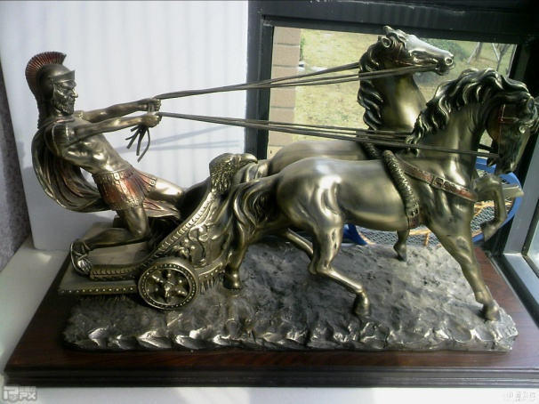
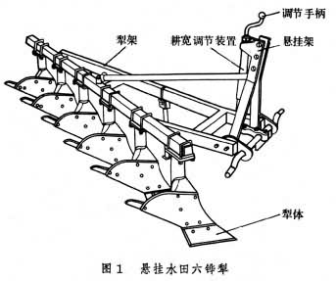
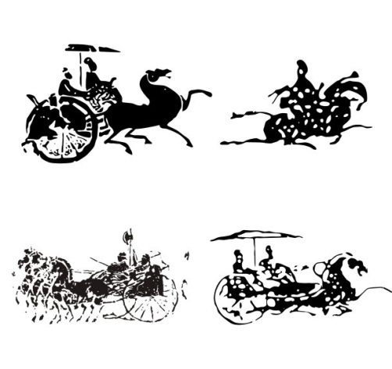
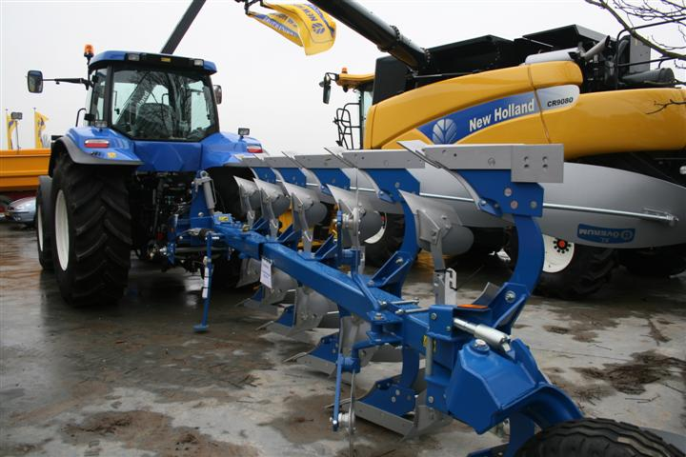
案例：古代——一个遥遥领先的中国
公元前3世纪——公元16世纪，中国曾遥遥领先欧洲1800年
人类历史的300项基础性发明中，中国人贡献了175项
↕喉肚带挽具与胸带挽具
↕六铧犁的古与今

Slide 49
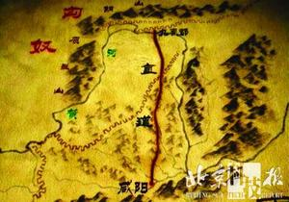
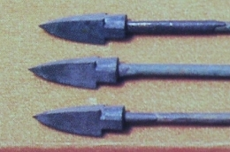
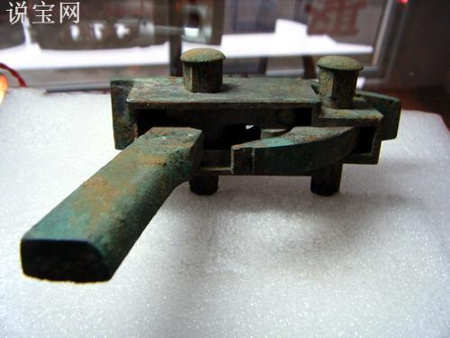
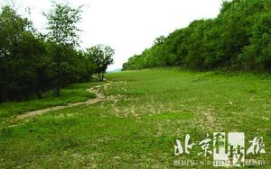
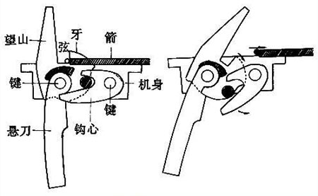
案例：古代——一个遥遥领先的中国
中国领先 在于统一——适合农业时代
公元前221年：世界历史的第一分水岭，是非成败在“统一”：
缔造和平 规模优势 统一标准
纵贯南北700公里之秦直道
秦弩实现战场零件拼装
秦兵马俑青铜箭簇，标准化生产，误差极小

Slide 50
2.5法律阻碍科技发展
2.5.2 法律阻碍日本与西方科技发展
封建时代的日本并没对发明加以保护， 德川慕府于1721年发布《新规法度》通告，告示中明确规定：禁止新颖器物、纺织品等新产品的制造及对食品进行任何改进，否则是亵渎神明。
西方公元5-14世纪，中世纪黑暗，宗教信条成为最高法律，科学是神学的婢女。
我们不应该忘记那个时代所生的严酷的事实。由于没有法律的保护，许多科学家、发明家陷入囹圄, 在委屈和迫害中呼号呐喊, 在痛苦中过早地离开了这个世界。
提出地动学说的意大利哲学家布鲁诺、提出大地是圆球体的天文学家阿斯克里、现代解剖学创始人比利时科学家维萨里、西班牙医生塞尔维特等,都曾被宗教裁判所处以极刑；
牛顿晚年也受到一定的影响；
阐明日心说的著名物理学家伽里略，后来被判终身监禁 。

Slide 51
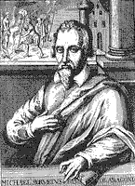
案例：中世纪欧洲——塞尔维特与布鲁诺之死
布鲁诺（1548-1600），意大利思想家、自然科学家、哲学家和文学家
1583年，布鲁诺到英国，批判经院哲学和神学，反对亚里士多德——托勒密的地心说，宣传哥白尼的日心说。
1585年去德国，宣传进步的宇宙观，反对宗教哲学，进一步引起了罗马宗教裁判所的恐惧和仇恨。
1592年，布鲁诺在威尼斯被捕入狱，在被囚禁的八年中，布鲁诺始终坚持自己的学说。
1600年，布鲁诺被宗教裁判所判为“异端”烧死在罗马鲜花广场。
从十五末世纪到十九世纪初，宗教裁判正式处罚了三十四万名异端，其中的三万多人被押上火刑柱。
“你们宣读判决时的恐惧心理，比我走向火堆还要大得多。”
“高加索的冰川，也不会冷却我心头的火焰，即使像塞尔维特那样被烧死也不反悔。”
“为真理而斗争是人生最大的乐趣。”
——布鲁诺

Slide 52
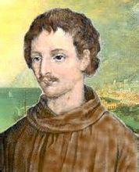
案例：中世纪欧洲——塞尔维特与布鲁诺之死
塞尔维特（Michael Servetus，1511～1553）西班牙医生，文艺复兴时代的自然科学家，肺循环的发现者。他亦是一位神学家。
1535～1538年在巴黎研究医学，并学习了解剖学，是解剖学家维萨利的门生。他第一次提出关于血液由右心室经肺动脉分支血管，在肺内经过与它相连的肺静脉分支血管，流入左心房的正确看法。他认为，左、右心室中的血是交流的，后人基于他的功绩，常将肺循环称为“塞尔维特循环”。
1553年，他秘密出版了《基督教的复兴》一书，书中阐述了上述有关肺循环的看法；被天主教徒与基督教徒视为异端邪说，宗教裁判所对他进行缉捕并判处火刑。他拒绝放弃自己的观点，于 1553年在日内瓦被烧死在火刑柱上，用文火慢慢地烧成灰（点燃湿木柴）。他的所有著作也同他一起上了火刑场，通通被烧毁——一个有真知灼见、提出肺循环理论的人的多难的一生。
古代刑法的延续
据说，火刑有净化的作用；是故，火刑总是和消灭异端邪恶联系在一起的。 火能够彻底销毁物质本体，古代人普遍信仰火的祛魔御鬼能力，宗教裁判只是所延续了这个做法，主要是针对女巫、鸡奸犯和诈骗犯。1252年，教皇英诺诚四世在《论连根拔除》通谕中，命令宗教裁判员 “用暴力强迫一切被捕的异端者”。当时主要是靠拉肢器和铁烙，因为那么做可以不断肢不流血。这则通谕意味着肉刑的合法化与制度化。之后刑法被滥用，西班牙、法国和英国的统治者都非常热衷此道，而“不流血的刑法”更是空前流行。

Slide 53
案例：牛津大辩论
1859.11.24，达尔文出版《论物种起源：通过自然选择的方式》。主要观点：各物种缓慢演变，物竞天择，适者生存。他虽未明确说出“人是猴子变的”，但书中充满这样的暗示。当时这对英国人的刺激相当于原子弹对日本人的刺激。
1860年6月30日，赫胥黎与牛津主教威尔伯福展开了一场短兵相接的论战。后者以讽刺的口吻问赫胥黎：“请问与猴子发生关系的是你祖父那方还是祖母那方？”这刻薄的词句引擎人们的喧哗。但赫胥黎却从容地以确凿的事实反驳，并说：“一个人并没有理由因为猴子做他的祖父而感到羞耻，真正感到羞耻的应该是那些逍遥用花言巧语和宗教情绪将真理掩蔽的人，然而，这永远是做不到的！”这便是著名的牛津大论战。
经历了曲折的斗争，达尔文进化论终于在生物学领域取得了胜利，使生命科学完全建立在唯物主义的基础之上，赶走了上帝的统治，改变了人们的宇宙观，这是人类进化进程的又一个光辉的里程碑。
赫胥黎在信中说：“为了自然选择的原理，我准备接受火刑，如果必要的话。”“我正在磨利牙爪，以备来保卫这一高贵的著作。”赫胥黎公开并郑重地宣布：“我是达尔文的斗牛犬。”

Slide 54
案例：美国“斯科普斯案”（“猴子审判”案）(SCOPES TRIAL)
科学求真，宗教求善，法律伸张正义，三者间似无直接关联，但上世纪20 年代的“斯科普斯案件”却使它们交织在一起。
1925.3.23田纳西州通过如下规定：“禁止本州所有大学、师范院校和其他所有公立学校讲授进化论......如讲授任何否认《圣经》所教导的关于人的神创历史的理论，并且代之以讲授人类是从低等的动物发展而来的，就是违法...被发现违反本法有罪的任何教师将视其情节轻重每次罚款100-500美元”。
1925年7月，美国公民自由联盟唆使田纳西州的物理（而非生物）教师斯科普斯自愿以身试法，制造了“猴子案件”。
1927年1月15日，田纳西高等法院做出了终审判决，即认定巴特勒法案是合宪法的，并被斯科普斯所违犯。
1955年后的舞台剧及电影、电视《空穴来风》“并非历史”。
自审判案后至约1960年的差不多30年间，进化论的教学水平也实际上是下降了，科学教材对进化论进行了极低调的处理。直到1967-70年间，反进化论法才在田纳西、阿肯色和密西西比三州被废除。

Slide 55
案例：美国“斯科普斯案”（“猴子审判”案）(SCOPES TRIAL)
相关立法背景
当时的美国民主党人、国务卿威廉•布莱恩对反进化论起到了很大的作用。他对当时流行的社会达尔文主义深感厌恶，且误认为德国的军国主义给世界带来的灾难以及大资本家给美国平民所带来的痛苦都与进化论有关。
基要主义者采取立法的手段禁止在公立中学讲授进化论，是担心进化论有害于他们子女的宗教信仰，而布莱恩主要关注的是纳税人的权利。用他的话来说，“不管生物学教授喜欢还是不喜欢，纳税人有权决定公立学校教什么。” 在他的影响下（他关注公共教育、强调纳税人的钱之正当用途等），在1921至1929年间，先后有37个州提出了反进化论的立法议案，但只有在５个州（奥克拉荷马1923，田纳西1925，密西西比1926，阿肯色1928，德克萨斯1929）获得通过成为法律， 后来也再无任何州通过该法。
Bryan says, “If evolution wins, Christianity goes.” Darrow（美国当时著名刑辩律师） says, "Scopes isn't on trial, civilization is on trial."

Slide 56
探讨
为什么马克思说：科学的入口也是地狱的入口？
马克思“在科学上没有平坦的大道，只有不胃劳苦沿着陡峭山路攀登的人，才有希望达到光辉的顶点”这句话的含义是什么？
16世纪以前，影响人类生活的重大科技发明约有300项，其中175项是中国人的发明。正是这些重大的发明（包括发现），使中国的农耕、纺织、冶金、手工制造技术长期处于世界先进水平。为什么近代中国落后了？
新教伦理与资本主义：法律制度与宗教影响？
中国人勤劳智慧，为何没有在中国产生资本主义和现代科技？

Slide 57
2.6法律促进科技发展
2.6.1 专利制度
14世纪文艺复兴运动以后，中国近代科技的落伍与作为激励机制的专利制度的缺失有着密切的关联性，而西方社会科技大发展也在很大程度上得益于其专利制度的建立。
历史上，世界上最进步的国家无一不是具有强大技术力量的国家；而现当代这些国家没有例外的都对发明创造活动提供专利制度的保护和激励。
科学研究讲究发现，技术创新讲究发明，都有个第一次、第二次的问题。第一次是创新，再往后都是传播。为了尊重智力劳动，就有了专利制度：
专利制度的好处就是使得微小的技术进步和发明都被记载下来，再向社会予以公布。
有了专利制度，可以知道哪一种技术发展到哪种程度了，整体提高了人类的知识创造的效率。
别人可以在已有专利技术的基础上进行改进，而不用重复进行发明，减少用于发明的社会成本，促进知识创新。
没有专利制度，必然会造成人类精力和宝贵智慧的浪费。

Slide 58
2.6法律促进科技发展
2.6.2 专利法
18、19世纪的英国是近代工业革命的发源地，它工业化水平远超当时欧洲大陆的其他国家，而那时候专利制度已经在那已经有百年历史。
英国大约在16世纪中期的都铎王朝时期，对贸易、制造行业以及发明创造授予专利渐渐成为英国国王（Crown）较为经常的事务。依照英国专利局提供的数字，在1561年到1590年30年的时间里，在位的伊丽莎白一世共授予了50件专利。国王特权。
英国工业革命，日不落帝国。
1474年威尼斯城邦专利法
《垄断法案》（the Statute of Monopolies of 1624） 专利权人的合法垄断权授予。英国对克服“抑制垄断以促进竞争”与“授予专利以促进技术”这对矛盾的努力。

Slide 59
2.6法律促进科技发展
2.6.3 美日韩的发展
美国是现在最强大的经济、技术大国；与之相应，它对知识产权保护和运用重视的相关制度，将激励发明创作的专利制度纳入制宪议题和写入宪法中。1787年美国宪法的规定及1790年《专利法》的颁布。
日本1869年明治维新后的快速崛起：在短时间里创造性地移植西方专利制度，建立了世界一流的专利体制，促进了其现代化进程。
韩国发展不过30余年，实现落后国向先进国的转变;法律制度相对健全，科技法、知识产权与时俱进。1961年韩国朴正熙执政后对科技的重视，促使韩国的快速腾飞，创造了“汉江奇迹”。
美国法学家伊凡（Evan J.）指出：在过去一百年内，世界最进步的国家，是以专利制度鼓励发明者的国家。

Slide 60
2.6法律促进科技发展
2.6.4 专利制度与技术发展
技术
技术有两种，一种是在科学技术原理指导下的发明，一种是靠实践和经验的积累（世代相传，或者是师徒相授）。
在蒸汽机时代，是技术推动科学的发展，先有工人出身的瓦特在实践中发明了蒸汽机，才有后来科学家提炼出热力学。
19世纪，则是科学推动技术的进步，先有法拉第在科学实验中发现了电磁感应，才有后来电动机和发电机的产生。
20世纪，则是科学和技术的双向融合，其中科学技术的积累很重要。
专利制度为技术进步解决效率问题，通过专利，不仅保护了技术，甚至提炼出科学来。
专利制度的基本作用
激励创新；公开促使效率及传播速度的提高，导致创新平台的不断升高，让知识成为人类共享的东西。

Slide 61
2.6法律促进科技发展
2.6.4 专利制度与技术发展
亚细亚生产方式
亚细亚生产方式对于自然知识的生产和技术的发明及推广利大于弊： 专制易集中力量发展水利、农业、交通道路、天文、盐铁等技术。由国家控制和管理，可以调动国家和地区资源于技术活动之中；技术人员人衣食无忧，知识生产由国家组织，成果也归国家所有。
劳动密集型、效率偏低的传统农业为代表：土地公有，不允许自由转让
该方式下，东方国家普遍具专制主义特色，民主、自由的思想很难产生
专利制度
专利制度出现前，很多发明和发现不是靠其新颖和独特赢得受众，而是通过其历史久远和流传广泛来赢得受众，述而不作就会成为社会推崇的风尚。传统和迷信这些稳定的东西就会成为扼杀创造力的力量，成为发明创新的障碍。
专利制度则与此不同，它保证了复杂的社会分工，把知识生产的出资者、组织者、管理者、发明者、推广者、使用者各自的利益分清楚，这个链条上的人各司其职，使知识的生产和经营相对独立而又能相互配合。

Slide 62
2.7前述分析小结
法律与科技文明的关系十分复杂，要弄清楚它们什么时候开始相互影响、相互作用及影响到什么程度是本课程在有限的时间里所无法阐释清楚的。
课程目的
通过近现代科技文明的发展对法律制度本身发展的影响及法律制度对科技文明进步作用的客观描述，为同学勾勒出一幅简谱图，让大家明白，科技是一把双刃剑,不公平法律的规范会让它给人类带来不利后果，以促使大家对法律与科技文明关系、作用的进一步思考和梳理，为法律与科技文明的良性互动发展作深入、系统的研究或思考打下一定基础，为未来在实际工作中避免法律或科技的滥用而给社会乃至人类带来负面影响做些准备。
本课程思路
以科技文明发展为主线,分析法律（知识产权法与科技法）对促进科技文明（特别是近代科技文明发展）进步的作用；
通过教学，使学生理解和掌握科技文明与法律的互动关系，形成正确的科技法律观及运用科技的社会责任；
探索通过法律制度来扬科技之长避科技之短之路径。

Slide 63
思考题
查找相关文献（中国学术期刊网及相关专著）谈谈你对下面问题的认识：
中国作为农业社会时代最为繁荣的国家，科学技术在那个时代达到世界的巅峰，但它为何没有产生近代自然科学？在诸多的原因中，法律制度居于何种位置？
你对清朝时期统治阶层的“西学中源”之观点作何评价？你认为该观点是阻碍清朝科技发展的重要原因吗？

Slide 64
3 法律与科技文明关系概述
人类史就是一部科技进步史，因为生产力发展的主要标志是生产工具，而生产工具是特定时代科技发展水平最集中的体现。
最原始的科技进步——使用简单的工具和钻石取火——使人类区别于猿和其他动物，渔猎、饲养动物及农耕技术的发展使人类逐渐摆脱完全靠天吃饭的被动生存的局面；
近现代科学和技术的进步，使人类文明进入了快速发展的轨道
当代科技的突飞猛进特别是计算机网络技术的出现和发展，不仅提高人类的生活质量和效率，还改变人类生活和工作方式。
在科技文明发展的过程中，法律并非与其相伴而生，按照经典马克思主义法学观点，法律是人类进入阶级社会后才有的现象，并将随着国家和阶级的消亡而消亡；但是在人类至今的主要文明发展过程中，法律文明是其重要的组成部分。
在历史上，随着人类科技文明进步的越快，法律的作用就越大，越是靠近现、当代文明，法律与科技之间的相互关系就越为紧密，以至今天成为我们人类生活不能缺少的重要支柱。今天科技的发展越来越依赖法律：如清洁技术的研发，各种疾病攻克（医疗方法和药品）的研究等；同时科技也为法律的发展和实施创造更好条件。

Slide 65
3.1重要概念
法律
科技 （科学技术）
文明
科技文明

Slide 66
3.1重要概念
3.1.1 法-灋
何为法、律及法律？
法：
灋，许慎在《说文解字》十部上“廌”部说：“灋，刑也。平之如水，从水。廌所以触不直者去之，从[廌]去。” “廌”（独角兽）古代传说中的神兽，据说它能辨别曲直,在审理案件时,它会用角去触理曲的人。它是中国古代最早明文记载表示法律含义的字之一，同刑、律。
规章，法令，制度。
规则，规范：佛法无边。
标准等。
战国之前，使用频率高于“律”；诸子百家的一家——法家。

Slide 67
3.1重要概念
3.1.2 律
《说文解字》说：“律，均布也”。段玉裁注疏说：“律者，所以范天下之不一而归于一，故曰均布。”管子说：“律也，定分止争也。”
律原为音乐之音律，音乐只有遵守音律，才能和谐，否则杂乱无章。均布是古代调整音律的工具，以正六音，木制，长七尺。律后引申为规则、有序，成为规范所有人及其行为的准则，即规范天下千差万别的所有人所有事而趋于整齐划一（统一、协调）。
《史记.律书》说：“王者制事立法，物度有轨，壹于六律，六律为万事之根本焉。”
始皇统一中国后，“律”字广泛使用，其频率高于法，古代法典大都称为律，如秦律、汉律、魏律、晋律、隋律、唐律、明律、清律，惟宋、元分别称刑统、典章。

Slide 68
3.1重要概念
3.1.3 法律
最早把“法”、“律”二字联在一起使用的是春秋时期的管仲，他说：“法律政令者，吏民规矩绳墨也。”
据《史记》记载，秦始皇灭六国，“法令由一统”，二世用赵高，早法令，“更为法律”。
汉代晁错曾经说：“今法律贱商人，商人已富贵矣；尊农夫，农夫已贫贱矣。”
《后汉书》有“皋陶造法律”等说法。但总的说来，“法”、“律”两字是分开使用的，直到清末民初是才被广泛使用。

Slide 69
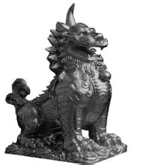
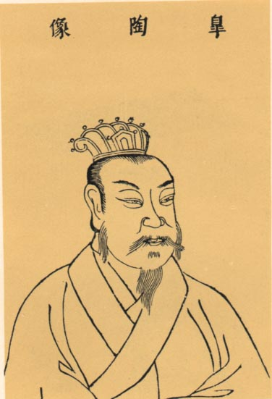
案例：皋陶与獬豸（XIÈ ZHÌ ，独角兽）
皋陶（gāo yáo，公元前2220年—公元前2113年），偃姓（一说为嬴姓），皋氏，名繇，字庭坚。上古时期华夏部落首领，伟大的政治家、思想家、教育家，“上古四圣”（尧、舜、禹、皋陶）之一，是舜帝执政时期的士师，相当于国家司法长官；“皋陶造狱，划地为牢”正式流传下来，而造狱的先驱皋陶，则被尊为狱神。
相传架构了中国最早的司法制度体系（五刑、五教），采用独角兽獬豸治狱，坚持公平公正；强调“法治”与“德政”的结合，促进社会和谐，天下大治。

Slide 70
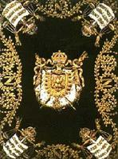
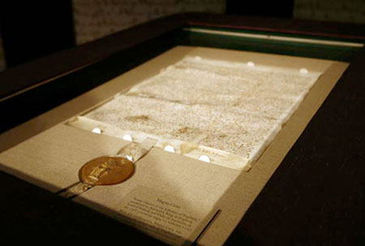

案例：法律与契约
法律即契约 契约即法律
契约是缩小的法律 法律是放大的契约
▲《法国民法典》1134条：依法成立的契约，在缔结契约的当事人间有相当于法律的效力
▲ 1215年，约翰王被迫与贵族签署《大宪章》

Slide 71
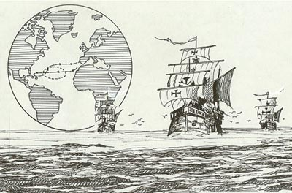
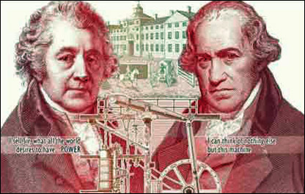
案例：契约与海上贸易、英国的工业革命
契约精神：从“圣塔菲协议”到“博尔顿契约”
1492年4月17日，哥伦布与伊莎贝拉女王在圣塔菲城签订了历史上有名的《圣塔菲协定》，哥伦布得到了他想要的一切。
1772年：“博尔顿契约”规定：博尔顿为蒸汽机竣工提供一切必要的条件；若蒸汽机研发成功，博尔顿、瓦特两方按2:1的比例分配利润；若研发失败，一切经济后果由博尔顿承担。可以认为，没有资本，没有契约，瓦特只是一位空有梦想的流浪汉。

Slide 72
3.1重要概念
3.1.3 法律【中国古代含义】
古汉语“法”的含义是复杂多样，其中最为主要的意义有
象征着公正、正直、普遍、统一，是一种规范、规则、常规、模范、秩序；
法具有公平的意义，是公平断讼的标准和基础。
法是刑，是惩罚性的，是以刑罚为后盾的。公平、正义
法律：国家机关追究有关当事人不利后果的强制性行为规范，或调整特定社会关系的其他强制性行为规范。

Slide 73
3.1重要概念
3.1.3 法律【西方含义】
从语源来说，西方的“法”一词都来自拉丁文。
拉丁文的jus和lex，德文的recht和gesetz，法文的droit和loi，等等，其中jus、recht、droit均可翻译为法，同时又有权利、正义、公平、或规律、规则等内涵。
英语有law、norm、rule、act等词，其中law有规则、规律双重含义，加定冠词又有不同含义，A law指单个法律，The law指整体法。
总的来说，西方法的词意的核心是正义（公平、公正），是正义的化身，其次是权利，再次是规则，人的权利之规则。
法律既保护人们正当权利，同时也惩治人的不正当行为的。法律及其行使与暴力有关，但很显然，暴力本身不是法，暴力必须受制于法。
作为文化符号的语言，法律富有民族性。中外法的词意的大异其趣，是不同的法律理念、精神、价值的体现，反映了中西民族精神的差异，反映了不同的法律文化及其传统。

Slide 74
3.1重要概念
3.1.3 法律【经典马克思主义观点】
法律（Law）是统治阶级意志的体现，是由国家制定或认可的，并由国家强制力保证实施的一系列行为规范的总和，它以规定当事人权利和义务为内容。
广义的法律指法的整体，包括法律、有法律效力的解释及行政机关为执行法律而制定的规范性文件（如规章）。
狭义的法律：专指拥有立法权的国家权力机关依照立法程序制定的规范性文件。
中国的十类主要部门法为：宪法、行政法、民商法、刑法、经济法、诉讼法、劳动法、自然资源与环境法、军事法、科教文卫法。
资本主义国家：大陆法系与英美法系；实体法与程序法 陪审团制度：事实裁定--verdict

Slide 75
3.1重要概念
3.1.3 法律【主要功能】
预防作用
该作用主要是通过法律的明示作用、执法的效力以及对违法行为进行惩治来实现的。通过法律的明示，可以使人们知晓法律而明辨是非及触犯了法律后会受到法律制裁，进而预防和规避自身违法行为，同时也可以阻止他人的违法行为。
校正作用
这一作用主要是通过法律的强制执行力来机械地校正社会行为中所出现的一些偏离了法律轨道的不法行为，使之回归到正常的法律轨道。像法律所对的一些触犯了法律的违法犯罪分子所进行的强制性的法律改造，使之违法行为得到了强制性的矫正。简言之，法律的功能是“定纷止争”，只不过通过国家来执行。
本课程认为法律实际上是平衡各方利益的工具
法律所要解决的是各方的权利和义务关系，而解决的标准是“公平正义”原则，而公平正义如何确定，最终就依赖于法律对各方利益的平衡。这一点在科技领域表现的特别明显。

Slide 76
3.1重要概念
3.1.4 科学与技术
何为“科技（科学技术）”？至今无一个大家普遍接受的定义。
通说认为，科学是反映自然、社会、思维等的客观规律的分科知识体系。
在中国，它是一个舶来品，由近代日本学界初用于对译英文中的“science”及其它欧洲语言中的相应词汇 发展而来；1893年，康有为从日本引进并使用“科学”二字；“科学”二字便在中国广泛运用。
本课程所讨论的科学仅限于“自然科学（包括应用科学）”，即建立在实践基础上，经过实践检验和严密逻辑论证的，运用范畴、定理、定律等思维形式反映现实世界各种现象的本质的规律的知识体系
用达尔文的话说就是“整理事实，从中发现规律，做出结论”，关键就是通过事实，寻找规律（客观事物之间内在的本质的必然联系），解释和构建世界。

Slide 77
3.1重要概念
3.1.4 科学与技术【技术】
technology源于希腊，由“techno”和“-logy”两部分组成，前者指“art, craft”（工艺、技艺等源自实践活动的、实用性的知识积累），而后者指“thought, discourse”（思想或理论等），
“technology”就是指“某一工艺的系统描述或论述”。
现代学者们给出许多定义，如有人认为技术是出于实践或生产之目的的科学知识的有意识的应用，是为达到一定实用目的的应用科学的方法 ，也有人认为技术是“ 用与制造、使用有用物品的技巧、知识和流程的总和” 等。
《辞海》定义：它是“劳动工具和技能的总和”，《大不列颠百科全书》认为其“是人类活动的一个领域…是对造型艺术和应用技艺的论述”；美国《出口管制条例》将其定义为“开发、生产、使用某一产品所必须的特定的知识” 。
较为公认的是《发展中国家许可证贸易指南》中的定义：技术是制造产品、或实施工艺流程或提供服务的系统性的知识

Slide 78
3.1重要概念
3.1.4 科学与技术
可以看出，“科学”与“技术”都是系统的知识，前者重理论和规律的发现，后者重运用。
本课程不加区分地将它们放在一起使用，合称科学技术，简称科技。
科技意指利用“客观事物存在及其相关规律的理论学说”能为人类所用的知识体系。

Slide 79
3.1重要概念
3.1.5 文明
文明是指人类所创造的财富的总和，包括物质和精神文明。
文明时代是学会天然产物进一步加工的时期，是真正的工业和艺术产生的时期。——恩格斯
多数情况指精神财富，如文学、艺术、教育、科学等;也指社会发展到较高阶段表现出来的状态;是人类审美观念和文化现象的传承、发展、糅合和分化过程中所产生的生活方式、思维方式的总称;是人类在认识世界和改造世界的过程中所逐步形成的思想观念以及不断进化的人类本性的具体体现。
英文“文明”（Civilization）源于拉丁文“Civis”，其本质含义为人民生活于城市和社会集团中的能力；引申后意为一种先进的社会和文化发展状态，及到达该状态的过程，其涉及的领域包括民族意识、技术水准、礼仪规范、宗教思想、风俗习惯以及科学知识的发展等等。
文明时代：人类社会发展的一个阶段。美国民族学家摩尔根在《古代社会》一书中首次使用。他根据“生存技术”的进步，将人类社会划分为蒙昧时代、野蛮时代、文明时代。

Slide 80
3.1重要概念
3.1.5 文明
19世纪前西方对文明的定义较狭隘，认为：
生产方式先进，知识丰富才代表文明，
而生产能力低下，礼仪不合西方的定义就是野蛮，
当它们对非洲和美洲进行侵略的时候总是定义为文明战胜了野蛮，但是却没有意识到他们的行为其实是真正的野蛮。
到了现代西方才逐渐认识到这种对文明的定义是错误的

Slide 81
3.2科技文明发展过程
科学技术发展所达到的状态及到达该状态的过程。
科技文明进步的重要标志：工具的变化
简单工具
复合工具
天然动力工具体系：蓄力、风力和水力
蒸汽机器体系（从实践经验到技术再到科学原理）
电气机器系统 （从科学原理到技术）
智能机器系统（科学、技术的双向融合）
科技发展：从延长人的肢体（手脚）到放大人的肌肉功能再到扩大人的大脑功能

Slide 82
3.2科技文明发展过程
简单工具
弗兰克林: 人是制造工具的动物。
远古时代，古猿下地后, 渐渐直立行走, 四肢分工促进了猿手的进化, 古猿逐渐从使用“天然工具” (如木棍、石块等)发展为制造工具。
猿进化为人, 劳动工具的发展进入到简单工具阶段, 即旧石器阶段。
人类制造的工具主要功能是人手的延长、强化和锋锐化。
简单工具的出现, 实现了人手的劳动功能向工具的部分转移，这堪称工具发展史上的第一次革命。

Slide 83
3.2科技文明发展过程
复合工具
一万多年前, 简单工具发展成复合工具：用两种不同质地的材料制成的工具（如装上木柄的石斧, 在木捧上装着石制矛头而制成的矛；
中石器时代, 人类已发明了弓箭这种复合工具，其制造和大量使用, 使狩猎的劳动生产率大大提高；
到新石器时代, 人类学会了磨制工艺和凿孔工艺, 使复合工具得到进一步的发展, 从而促进了原始农业和畜牧业的发展。
复合工具的发明“ 标志着人类己经学会利用杠杆等最简单的力学原理”；从而使人类的体力放大许多倍。
复合工具的发明和使用, 实现了人体骨胳的劳动功能向工具的部分转移, 这是工具发展史上的第二次革命。

Slide 84
3.2科技文明发展过程
天然动力工具体系
前述工具在生产中使用的动力是人力, 因而生产的发展就会受到劳动者体力的限制。人们开始寻找新动力。
利用畜力作为新的动力源。
人类通过对牛马等牲畜的驯教, 利用它们作为驭运、乘骑和耕种的动力。
郭沫若根据对甲骨文的研究, 推断在殷代武丁时期(前1324一1281年) 已经用牛拉犁了。
春秋战国之后, 随着铁器的广泛使用, 牛耕流行。
人们除了利用畜力耕种、灌溉外, 还利用畜力磨面、碾米、拉车和驭载。
役畜这种“活动力机” 的使用, 促进了精耕细作的农业生产方式的形成, 提高了农业生产率, 改善和加强了陆路交通, 促进了商品经济的发展。

Slide 85
3.2科技文明发展过程
天然动力工具体系
利用风力和水力作为动力源。
我国至少在1700年前就发明了风车：把自然力转换为生产动力的重要手段之一, 是强化人类体力的工具；风力用于加速水上运输、磨粮食和排水灌溉。
人们还发明了另一类开发水力的工具；我国远在一千九百年以前就已发明了水排、水雄和水车, 稍后又发明了水碾、水磨和水转连磨。
在欧洲，水磨等能量转换工具所产生的动力被用于纺织、制革、矿井抽水、磨坊、冶炼、锯木等生产过程中, 推动了手工业的发展。
畜力、风车和水磨等能量转换工具的发明和利用, 大大地延长和放大了人体肌肉系统的功能, 实现了人体肌肉系统的劳动功能向工具的部分转移和工具对人体肌肉系统的劳动功能的局部替代, 这是工具发展史上的第三次革命。

Slide 86
3.2科技文明发展过程
蒸汽机器体系
随着近代工场手工业的发展, 以人力、畜力、风力和水力相结合的自然动力体系不能满足社会生产力发展的需要。
18世纪, 英国发生了技术革命：
它以纺织机的发明为起点, 以能够在大工业中普遍应用的蒸汽机为重要标志。
它使劳动工具发生了前所未有的变革：机器体系取代了自然动力工具体系，传动装置的发展取代了人体骨胳系统的功能, 动力机的发明取代了人体肌肉系统的功能。
蒸汽机的广泛应用使以机器为主干的能量系统取代了以人体或畜体为主的能量系统, 从而使劳动者摆脱了能源奴隶处境, 从繁重的体力劳动中解放出来。

Slide 87
3.2科技文明发展过程
蒸汽机器体系
蒸汽机器推动了纺织、冶金、煤炭、机械制造、交通运输等行业的进步, 促进了社会生产力以空前的规模和速度发展, 为资本主义生产方式奠定了坚实的物质基础。
蒸汽动力用于陆路运输的主要标志是火车的出现，标志工业革命的完成。
蒸汽机器体系的发明和应用, 是工具发展史上的第四次革命。这次革命比前几次革命深刻得多。

Slide 88
案例：蒸汽机与博尔顿契约
马修·博尔顿（Matthew Boulton，1728年9月3日－1809年8月18日），英国制造商和工程师。出生于英国伯明翰市，父亲是一位玩具制造商（制造各种小铁片）。
1767年出于其工厂对动力的需求，博尔顿认识了詹姆斯·瓦特。
瓦特则非常喜欢索和工厂能发展其蒸汽机技术的优势。
1772年瓦特的合伙人约翰·鲁巴克，欠了博尔顿1200英磅后陷入经济困境。博尔顿借机会拥有了瓦特三分之二的专利权，并免除约翰的债务。三年后博尔顿和瓦特正式成为合伙人，博尔顿倾其所有精力和财力使瓦特的蒸汽机梦想成为现实。博尔顿并在1775年透过国会将瓦特的专利保护从1769年延长到1799年。到了1800年这两位合伙人都退休后，将整个企业交给他们的下一代马修·罗宾逊和小詹姆斯·瓦特。
博尔顿提高工人工作效率的诀窍，是给提供工人节省劳动力的装备。这些装备设计巧妙，通过大量制造，降低成本。 他把现代工业的制造和营销功能全部归于一个工厂，而不是把这些工作分配给不同的制造工厂。 1770年他导入了一种保险机制，在这种机制下工人付给工厂1/60的工资，在有工人生病或死亡时，可获得不超过工资80%的权益。
他保证工厂得干净，明亮和良好通风，并且拒绝雇用童工。
以纪念博尔顿而命名的包括博尔顿学院、伯明翰的博尔顿路和位于史密斯维克(Smethwick)的博尔顿路。

Slide 89
3.2科技文明发展过程
电气机器系统
随着资本主义工商业的迅猛发展, 企业不断增多, 市场日益扩展, 交通急骤发展, 这就迫切需要先进的信息传递工具来维系和加强世界范围内的工商业联系。
蒸汽机的局限：不便于远距离传输能量, 不能进行多种形态的能量转换等, 它越来越不能适应生产力发展的需要了。生产的需要诱发了一场新的技术革命（电力--动力传输与信息传输）的兴起。
19世纪下半叶, 世界上又发生了技术革命，它以电报、电话等通讯工具的发明和内燃机、电动机等新的动力工具的诞生为主要标志。因此, 它不仅是一场新的动力革命, 也是一次信息传递的革命。这次技术革命使劳动工具发生了巨大的变革。
信息传递工具崛起。电报、电话、收音机和电视等信息传递工具的发明和应用，延伸和扩展了人类感觉器官和周围神经系统。
能源系统发生了重大的变革。电气时代, 发电机和电动机等组成的二级供给能源方式取代了蒸汽时代的一级供给动力的方式。

Slide 90
3.2科技文明发展过程
电气机器系统
二级供给能源：由电厂用发电机集中发电, 然后通过输电线路把电力传输和分配给消费电力的企业, 这些企业再用电动机或其他电器把电能转换为生产所需的各种形态的能量。
机器结构发生了深刻的变化。由于二级能源系统的出现以及输电技术的发展, 动力机不再与工作机分置两处, 各种小型的电动机被直接装入工作机的机体内, 传动装置随之也被装内工作机内。
机器的发展由蒸汽时代的动力机、传动装置、工作机所组成的离散型机器体系演化成由上述三部分组成的有机结合型机器系统。
信息传递工具的脱颖而出, 社会性能源系统的形成, 有机结合型机器系统的出现, 这些大致上构成了第五次工具革命的图景。

Slide 91
3.2科技文明发展过程
智能机器系统
20世纪中期以来, 世界范围内发生了一场新的技术革命。
从劳动工具角度看, 它是一场以电子计算机为代表的信息革命。从1945年底第一台电子计算机“埃尼阿克” 问世后短短的60多年间, 电子计算机经历了电子管、晶体管、集成电路、大规模集成电路和超大规模集成电路及智能计算机等五代变革历程。
使人机结合的信息处理方式逐渐取代以人为唯一载体的信息处理方式。电子计算机在生产中的应用使机器系统产生了“新质”—加工处理信息的控制机, 这就使以往的机器系统发展成由工作机、传动装置、动力机和控制机相结合的自动化机器系统。以计算机为核心技术的信息化、网络化时代。
电子计算机的发明和广泛使用, 实现了人脑的劳动功能向工具的部分转移, 这是工具发展史上的第六次革命。
工业社会范式发展到以生产知识、信息为主导的“知识社会范式”
21世纪： 高新技术的世纪，信息、生物和新材料代表了高新技术发展的方向。材料---纳米技术，制造业---3D打印技术。人工智能（大数据）时代—区块链、元宇宙

Slide 92
案例：“工业4.0”--第四次工业革命
“工业4.0”：德国政府提出的高科技战略计划，由其教育及研究部和联邦经济技术部联合资助，投资预达2亿欧元。
包含由集中式控制向分散式增强型控制的基本模式转变
目标：建立一个高度灵活的个性化和数字化产品与服务生产模式。
传统的行业界限将消失，并会产生各种新的活动领域和合作形式。
产业链分工将被重组。
技术基础:网络实体系统及物联网。
德国学术界和产业界认为，“工业4.0”概念即是以智能制造为主导的第四次工业革命，或革命性的生产方法。
“工业4.0”项目主要分为三大主题：
“智能工厂”，重点研究智能化生产系统及过程，以及网络化分布式生产设施的实现；
“智能生产”，主要涉及整个企业的生产物流管理、人机互动以及3D技术在工业生产过程中的应用等；
“智能物流”，主要通过互联网、物联网、务联网，整合物流资源

Slide 93
3.3 法律与科技文明的关系
3.3.1 总述
上层建筑与经济基础的关系，理论上经济基础决定上层建筑。
科学技术作为经济基础的重要组成部分，法律是上层建筑的一部分。
二者之间是一种相互作用的关系，科学技术对法律发展产生积极推动作用，而法律也对科学技术产生保障和促进作用，特别是近现代。

Slide 94
3.3 法律与科技文明的关系
3.3.1法律与科技文明的关系
科技文明发展过程中，早期实体法方面，几无建树：
简单工具与复合工具时代（原始社会）
无法律，主要是一些道德和风俗，规范人们的行为；工具对人身安全、环境的破坏等十分有限；对它们几乎没有规范。
天然动力使用时代（奴隶社会和封建社会）
诸法合一，民刑不分；
法律规范较为简单，由于工具、动力等系统带来的危害有限，法律规范涉及的较少：
侵权责任—过错责任原则：高空抛物—红外线监控，过去无法追究实际责任人。
当时不可能有系统的科技方面的法律，如今天所说的科技法与知识产权法；有一些零散的技术规范等。

Slide 95
3.3 法律与科技文明的关系
3.3.1法律与科技文明的关系
封建社会的中世纪，教会就是第二政府，控制着大量财产，掌管法庭、监狱和意识形态，科学只是为教会服务的恭顺的婢女。
教会对所有违背《圣经》的科学研究的人，一律加以打击迫害。由于教会的强大和专横，大量的科学家惨遭残酷的迫害。近代科学的诞生，可以说是科学家冒着生命危险甚至牺牲鲜血换来的。中世纪之后，宗教变得更为宽容。
许多西方自然科学家都相信宗教。

Slide 96
案例：西方自然科学家的信仰
天文物理学的奠基人开普勒：既然天文学家是自然之书最高上帝的牧师，适合我们思考的不是我们智慧的光荣，而是居于一切之上的上帝的光荣。
牛顿是经典力学体系的建立者，包括发现万有引力定律、运动三大定律。他信仰耶稣基督和救世主，晚年写了大量宗教方法的手稿，从年代学和圣经研究到神学阐释：“神的第一推动力”的谬论。他说“上帝统治万物，我们是他的仆人而敬畏他、崇拜他”
法拉第发展了电学和磁学基础概念。他积极从事教堂的活动，对圣经和祈祷者有持久的信仰。
道尔顿(1766～1844)被称为是原子理论之父，导致了近代化学革命。他是一个传统的、相信圣经的基督徒；
孟德尔是现代遗传学的奠基人。他有强烈的宗教信仰，选择了修道士的生活。他是一个造物主主义者，反对达尔文的学说

Slide 97
案例：当前自然科学家的信仰
科学家信教的越来越少
2013年3月13日，76岁的阿根廷红衣主教贝尔奥利奥身着白色袈裟亮相，他获称为教皇弗朗西斯一世，正式成为全球12亿罗马天主教徒的领袖，同时也是首位拉美裔教皇。
第266任罗马教皇
宗教也日渐打上科技发展的影响：通讯技术、网络技术、光盘等的使用。
“科学没有宗教就像瘸子，宗教没有科学就像瞎子。”—爱因斯坦
宗教给人以勇气，探索事实真相
科学给人以方法，增强人探索真相的能力

Slide 98
案例：神意裁判——阿里亚是“生”还是“死”？
程序法中：案例揭示审判手段的有限
中世纪，法官判案，让犯人抓阄决定谁生谁死，据称是“神意裁判”。
阿里亚反对，后宗教裁判所决定要判其刑。
法官授意两张纸条上写得都是“死”。
阿里亚猜出法官的心怀鬼胎，将抓到的一张字条吞下肚子，要求打开剩下的一张，如是生，他去死；如是死，他将生。
法律逻辑学上的排中律：必有一真。

Slide 99
案例：印度神意裁判
神意裁判亦称作神判、神断、神裁或神明裁判,它是古代人们借助神灵裁断案情，根据神的启示来判断案件的是非曲直的一种制度。
印度《摩奴法典》之补充的《那罗陀法典》第102条规定的神明裁判形式
火审，让嫌疑犯手持烙铁步行并用舌头舐之，无伤则无罪；
水审，让嫌疑犯沉入水中一定时间，浮起者有罪，沉没者无罪；
秤审，用秤量嫌疑犯体重两次，第二次较前次轻者无罪；
毒审，让嫌疑犯服某种毒物，无特殊反应则无罪；
圣水审，让嫌疑犯饮用供神之水，无异状反应则无罪；
圣谷审，让嫌疑犯食用供神之米，无异状反应则无罪；
热油审，让嫌疑犯用手取出热油中的钱币，无伤则无罪；
抽签审，设正邪两球，让嫌疑犯摸取，摸到正球者无罪。

Slide 100
案例：西欧神意裁判
印度《摩奴法典》之补充的《那罗陀法典》第102条规定的神明裁判形式
用手在沸油、沸水中捞取斧头等物件的 捞油汤神判
手握或脚踩烧红铁块的热铁神判；
将人置于鳄鱼、毒蛇、猛兽旁边或以斗鸡、斗田螺等方式进行的动物神判；
吞食毒物或无毒物的食物神判；
扎手、磨 掌、击头后观察其肉体或情绪变化的神判法；
掷骰(tóu）
抽签
占卜
发誓

Slide 101
案例：中国古代神意裁判
决斗：多发生在所有权，债务、荣誉、地位等方面发生争执时；约好时 间，地点，祈祷神明保佑后，开始用武器格斗，直到一方求绕或被杀为止；若斗到星星在天空出现仍势均力敌，被告便无罪。决斗适用于上层社会。
烙锄：烧红了的锄排列在地上，让被告赤脚从上面走过，如果脚没被烧伤，证明有神明保佑，即可宣告无罪。
赴汤、蹈火：用手握住烧红了的铁块，或将手插进沸水里，然后人们把他的手用布包起，三天后，打开被烫的手观看，如没有烧伤或烫伤的痕迹，被告便无罪。
“十字架”侦讯法：命令原、被告都站在十字架前，两手高举过头。谁先放下就是有辱神明，即判谁有罪。
投水，将被告用绳子捆好投入水中，如沉入水底，证明神还需要他，则判无罪；如浮到水面，则判其有罪。
神誓法：当原告人和被告人就案件事实提出互相冲突的陈述时，审判者便要求原告和被告分别对神发誓以证明其陈述的真实性。如果哪一方不敢对神发誓，或者在宣誓过程中神态慌乱或在宣誓后显示出某种报应的迹象，审判者便可以判定其说的是假话。

Slide 102
3.3 法律与科技文明的关系
3.3.1法律与科技文明的关系
由于科学技术相对落后（因果关系把握不准，审案技术落后），有关法律责任分配或权利义务界定不公平现象频生：
如中国“奸宄:jiān guǐ杀人, 历人宥yòu”（歹徒杀人与过往的行人无关）--以前因对犯罪行为与责任分担缺乏正确科学的因果关系认识致“行人被追究责任”。
西方古代, 如果树木、动物、物品给人带来了伤害, 就会对树木、动物或物品进行惩罚；中世纪, 当瘟疫流行或出现其它天灾人祸之际, 往往会迫害一些离群索居、行为怪异的人, 指控他们搞巫术, 或者将这些人流放。
科学技术不发达的时代冤假错案多。
窦娥冤：现代科技（指纹、尸体解剖技术等）下，可能不会发生。真正的罪犯是张驴儿, 他本来试图用毒药毒死窦娥的婆婆, 以便霸占窦娥, 但是毒药却被张的父亲喝了, 导致了张父的死亡。（当代念斌案）

Slide 103
3.3 法律与科技文明的关系
3.3.1法律与科技文明的关系
技术不够发达时，口供可能成为主要证据
刑讯逼供制度在古代社会是合法的, 因为在没有其他方式证明案件事实的情况下, 当事人的供述变得尤为重要甚至是唯一的证据。
口供在刑事案中当时被视为最重要的证据, 由此使刑讯逼供被大量出现。
一个或许是最重要的因素是当时缺乏可靠、可信的刑事侦察技术: 无指纹鉴定、足迹鉴定、笔迹鉴定技术或测谎技术，没有其它获取或记录物证的技术。
其他：理念、思想等也有所影响

Slide 104
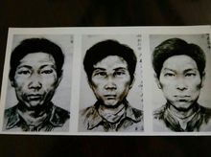
案例：甘肃白银市强奸杀人案
甘肃省白银市连环杀人案， 是指从1988年至2002年的14 年间，在中国甘肃省白银市 有9名女性惨遭入室杀害的案 件，部分受害人曾遭受性侵 害。凶手专挑年轻女性下手， 作案手段残忍，极具隐蔽性，造成巨大的社会恐慌。2004年，白银市警方向外界公布详细案情，并悬赏20万人民币，希望能够取得线索。
2016年8月26日，办案民警在白银市工业学校一小卖部内将犯罪嫌疑人抓获。经初步审讯，犯罪嫌疑人高承勇对其在1988年5月至2002年2月间实施强奸杀人作案11起，杀死11人的犯罪事实供认不讳。2016年3月，专案组按照公安部工作组的工作要求加强科技攻关力度，很快取得了重大突破。警方通过染色体Y-DNA检验，发现城河村高氏家族有作案嫌疑，挨个录入指纹。提取高承勇指纹和DNA时，他表现惊慌。警方现场将指纹和DNA发回比对后，很快发现他的指纹和命案现场指纹高度吻合，实施抓捕。

Slide 105

案例：“团圆行动”
“团圆行动”是公安机关开展的查找被拐失踪儿童的专项行动。全国公安机关依托“打拐DNA系统”，以侦破拐卖儿童积案、查找失踪被拐儿童为主要内容。
2021年公安部部署开展的“团圆”行动中，全国公安机关侦破拐卖儿童积案400起，抓获犯罪嫌疑人1124名，找回历年失踪被拐儿童11198名。据了解，2021年，全国拐卖儿童案件与2013年相比，下降82.6%。2022年，公安部又会同多部门组织开展打击拐卖妇女儿童犯罪专项行动，集中发布了6个A级通缉令、19个B级通缉令。
随着时代发展、科技进步，公安机关在新技术应用、大数据侦查等方面有了很大提高，查找历年失踪被拐儿童具备了更好的条件。在刑事技术上，查找失踪被拐人员的技术手段不断丰富，为“团圆”行动提供有力支撑。特别是我国DNA检验技术及数据库建设处于世界先进水平，检验方法稳定可靠，个体识别精准高效，成为查找认定亲缘身份最准确的方法。

Slide 106
3.3 法律与科技文明的关系
3.3.1法律与科技文明的关系
文艺复兴—资本主义时期【蒸汽机系统时代】
法律本身含义的拓展：
自然法而非上帝的旨意；
实证法：习惯、制定法；
自然科学理念和研究方法渗入到法律研究和定义中。
法律内容大大丰富：
经济主体法律的变化，如公司法的出现
合同格式条款的制定
侵权责任---无过错责任原则（与社会安全体系，特别是在产品责任方面）的出现。
法经济学开始有案例：
环境破坏与政府干预：经济法萌芽

Slide 107
3.3 法律与科技文明的关系
3.3.1法律与科技文明的关系
技术作为获取财富的重要竞争手段导致专利法的出现：
商标作为企业技术、商誉等主要结合体，诞生了商标法；
传播思想、精神产品等需要版权制度;
专利制度。
审判手段的变化（主要原因并非全部）：
非仁慈而是对因果关系有了更多的科学认识；技术进步，专门技术对科学因果关系能提供帮助。
口供在刑事案中的作用日渐减少,刑讯逼供被禁止。
一个最重要的因素是：可靠、可信的刑事侦察技术的发展，如指纹鉴定、足迹鉴定、笔迹鉴定技术或测谎技术获取证据技术的发展。

Slide 108
案例：相邻权相互损害案例
大机器的发展给法律带来挑战：交通事故、环境污染、机器使用造成的工伤等侵权行为，劳动法、职工权利等。
一家工厂的机器噪声影响了隔壁医生的诊断工作, 谁承担责任？
财富最大化的进路对相互冲突的权利进行配置。
厂家伤害了医生, 因此法律责任应当由厂家承担, 厂家应当停止使用机器, 应当搬迁。
要求厂家搬迁, 实际上就剥夺了厂家自由使用地产的权利以及由这一权利带来的收益, 给厂家带来伤害。

Slide 109
3.3 法律与科技文明的关系
3.3.1法律与科技文明的关系
电气机器系统和智能机器系统时代：垄断资本主义时期及之后
内容方面：
技术发展，经济国际化、全球化，反垄断法、国际贸易法的发展；
与新技术相关的法律，如软件保护法、核能法、网络法、电子商务法、新能源新材料开发、外层空间和深海开发、“克隆人”、试管婴儿、个人隐私和数据保护等。
立法形式方面：
授权立法或委任立法的出现—专业化、复杂化，一般立法代表无法胜任；
单行法或特别法，去法典化趋势；
格式合同或条款的出现：规模化需求等。

Slide 110
3.3 法律与科技文明的关系
3.3.1法律与科技文明的关系
电气机器系统和智能机器系统时代：垄断资本主义时期及之后
法律评价方面（鼓励、奖励的内容增加，而非一味制裁、补偿）：
在当代，科技是第一生产力时代，科技对法律发展起到作用不可低估，但我们也必须意识到：它仅是决定性因素之一。
科技快速发展与日新月异和法律的稳定性、滞后性之间存在一定的冲突；如法律何快速回应科技的发展是一挑战：与时俱进与刻舟求剑

Slide 111
案例：电气和智能时代科技技术进步对法律的影响
DNA 技术的发展, 人们如今可以通过一根毛发或其它人体的物质来确证或排除嫌疑人是否曾在案发现场出现过。
摄像机、录音设备等。零口供出现；一个最重要的因素是：可靠、可信的刑事侦察技术的发展，如指纹鉴定、足迹鉴定、笔迹鉴定技术或测谎技术，录音、录像、摄像机的个获取物证等技术的成熟。
文字契约流行的一个前提条件就是造纸术的传播和造纸业的发展。当书面印刷文字契约流行起来之后, 由于没有笔迹鉴定,在许多国家, 手印和印鉴就成为当时辨识契约真伪的最主要和最基本的证据。现在签字变成主要的。
废除收容审查制度（2003年）、劳动教养制度（2013年），重要的因素就是因为交通通信技术装备的改善, 联网，使得甄别人的身份准确快速。互联网—人脸识别，知道身份，无需依赖传统的人身强制措施进行身份审查和滞留控制。
诉讼法独立并得到迅速发展：民事诉讼、刑事诉讼、行政诉讼
实体法的发展：网络法、高新技术法、基因保护法、创新法等

Slide 112
3.3 法律与科技文明的关系
3.3.2科技对法律的影响
科技在器物层、制度层和观念层等三个层面对法律的作用
在器物层次上，科学技术对法律所起的作用体现为科技为法律提供物质基础，科技的进步往往带来法律的进步。法律草案讨论，在网络上进行：微博；刑事案件或相关案件（亲子鉴定）：基因方法。
在制度层次上，科技对法律所起的作用体现为科技拓展了法律领域，丰富和完善了法律的内容；如核能法、基因法、网络安全等方面的规定。
在观念层次上，科学技术对法律所起的作用体现为更新人们的法律意识，促进法律观念的发展和进步：如互联网和微博对法律观念的转变及传播起到了极大的推动作用。
不足：立法控制在技术专家手中。

Slide 113
案例：科学上的因果关系与法律上的因果关系
科学追求真理性价值，技术追求功利性价值。它们在法律方面体现有所不同，对法律制度完善均有积极意义。
不能完全依据或仅仅依据现有科学发现的因果关系来分配法律责任；如龙勃罗梭曾通过实证研究发现犯罪与人的体型、脑容量、性别等因素之间有某种“因果关系”。
科学发现的因果关系并不能决定法律上的因果关系，法律必须在某个地方切断这种因果链；
法律只能依据为人们所公认的一般的或主要的( 甚或有时可能是错误的) 因果关系来作出判决（强制性），如：
盗窃并不问原因，是由于饥饿还是因为贪图享受；
犯罪不因从小父母家庭离异而有所区别。

Slide 114
案例：技术的有限对法律的影响
英美法系陪审团制度存在的理由：事实认定；技术不够充分发达，足以证明一切，陪审团可以弥补法官对事实判定之不足。追求相对的公平。
非法收入来源不明罪：要被告证明其来源的正当性，否则推定为来源不明。技术手段不能够充分证明，又要打击贿赂等行为。违反一般刑法追究责任之原则。 “刑法第三百九十五条【巨额财产来源不明罪】国家工作人员的财产、支出明显超过合法收入，差额巨大的，可以责令该国家工作人员说明来源，不能说明来源的，差额部分以非法所得论，处五年以下有期徒刑或者拘役；差额特别巨大的，处五年以上十年以下有期徒刑。财产的差额部分予以追缴。”
环境保护侵权责任：举证责任倒置的做法。
高空抛物：现有技术难以查证何人所为时，按公平责任原则处理。

Slide 115
3.3 法律与科技文明的关系
3.3.2科技对法律的影响
现代科学技术的发展结果影响着人类法律生活的各个方面，从立法内容到立法框架，从调整范围到表现形式，从行政执法到司法，均受到科技的影响。
现代科学技术的发展结果影响着人类法律生活的各个方面，从立法内容到立法框架，从调整范围到表现形式，从行政执法到司法，均受到科技的影响。
现代信息论、现代控制论、拓扑学、系统工程学以及概率论、模糊学等的广泛应用，就已使法学研究的方法论发生了深刻的变化，使立法向科学性更为接近。
面对的挑战：高科技犯罪的预防和控制，科技研制过程中风险与危害的负担与控制，科技服务于社会的宗旨与技术专有属性之间的矛盾等，均是法律实践和法学研究必须面对的新课题。

Slide 116
3.3 法律与科技文明的关系
3.3.2科技对法律的影响
对立法的影响
调整范围：导致新的法律部门的出现。
现代生物学发展最引人注目之处是控制生命，其所涉及的伦理问题，需要法律来规范。
科技发展带来人类活动范围的扩展以及对地球、空间和海洋资源开发和利用能力的增强，也使维持人与自然统一生态系统平衡的问题提升为法律议题，从而导致环境保护法、宇宙利用法、海洋法的产生。
通信法、新材料法、原子能法、生物工程与科学技术法等，也都与现代科技的创造和应用直接相关。
随着当代科技在知识经济中的相对独立价值的日益凸显，使得调整科技创造、应用和推广的一系列法律关系更趋复杂、丰富、完备和独立化，这必将会导致新的独立的科技法部门的产生。

Slide 117
3.3 法律与科技文明的关系
3.3.2科技对法律的影响
对立法的影响
科学技术影响立法体系、程序和方法，促进立法的专门化、民主化、科学化和高效化，使得法律更具操作性：
出现专业机构和技术人员的“授权立法”体制；
公众可利用因特网为主的现代信息传播手段直接参与、监督和影响国家的立法活动和过程，从而使立法充分地体现民意；
计算机程序和其他科技手段在立法领域的应用，使立法预测、规划、草案拟定与表决、法规清理、汇编、法典编纂及信息反馈等发生了革命性变化。

Slide 118
3.3 法律与科技文明的关系
3.3.2科技对法律的影响
对执法的影响
科学技术促进法律调整机制和执法手段的科学化、公正化、合理化和高效化。
电子信息系统、现代通讯设施、自动监控手段用于执法和法律监督，其结果是对违法、犯罪的防范、监控、发现和惩治变得更为便利、准确、及时。
如电脑鉴别微量物证、基因破解密码技术等的应用，可使刑事侦破和法医鉴定更具客观性、准确性；法律信息库及法律专家系统的建立，也使认定事实、辨别和选择法律乃至适用法律的规范增添了更多的便利。
交通指示灯的运用及电子警察的使用；
科学技术的发明创造成果，常常先行应用于国家专政机器，从而使政府机关、警察等执法的技术装备条件及方式发生变化。

Slide 119
3.3 法律与科技文明的关系
3.3.2科技对法律的影响
对司法的影响
古代：法官断案，注重个人的智慧、经验和魅力。
在一个缺乏现代科学技术的时代, 人们只能将获得公正司法结果的希望更多寄托于法官个人的能力、才华、智慧身上。
西方的所罗门，中国的包拯、狄仁杰等是例子；柏拉图的“哲学王”意图通过完美科技知识来统治。
近现代，至少在一定程度上, 由于科学技术的发展, 近代以来法官的裁量权缩小了, 司法不得不更为形式化。
因果关系：过去女巫或咒语会致人生病，今天;医学卫生检验、确证技术和知识，让人们不再相信巫术。
更为方便、更为廉价的技术才可能对法律制度产生影响。
司法科技与审判管理—访最高人民法院副院长苏泽林- 《人民法院报》2011年01月22日第一版。

Slide 120
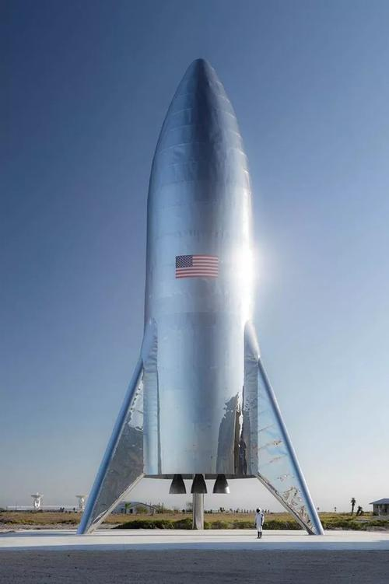
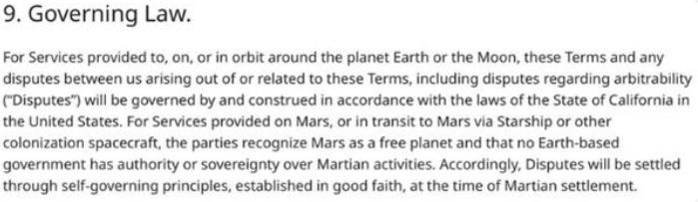
案例：火星的法律适用
2020年初，马斯克公开表示，SpaceX已经有能力在2050年前将100万人送上火星。
近日于网络流传的的文件，暗示SpaceX创办人Elon Musk 的火星法律观点——火星不适用地球法律：
对于在火星上提供的服务或通过Starship或其他殖民化宇宙飞船运送至火星的服务，当事方均承认火星是自由星球，没有任何一个地球上的政府对火星活动拥有管辖权或主权。因此，在解决一切争端时，都将奉行诚信基础上的“自治原则”。

Slide 121
3.3 法律与科技文明的关系
3.3.3 法律对科技文明的作用
古代法律所调整和规范的主要是国家的政治、经济安全和社会秩序等领域的行为，不调整科技。
法律对公众和个人的权利、生态环境、国家安全的保护和道德伦理提出的要求等对科技发展有影响
法律对科技的积极作用主要体现为保护、促进和规范三种：

Slide 122
3.3 法律与科技文明的关系
3.3.3 法律对科技文明的作用
保护作用
保护作用主要指法律能保护科学技术成果、保护科技工作者的合法权益，保护科技工作者的创新积极性，进而也就保护了科技发展本身。
典型例子当推知识产权法对科技进步的作用；
法律对科学技术的保护作用还体现为法律能为科学技术的发展创造良好的社会环境，保证科学技术活动的正常开展：
刑法能够打击违法犯罪，为科学技术活动提供安定的社会秩序。
反不正当竞争法、专利法等的民生救济途径等

Slide 123
3.3 法律与科技文明的关系
3.3.3 法律对科技文明的作用
促进作用
促进作用主要是指法律促进科学技术的发展和进步。
这种促进作用不仅体现于一般的法律之中，更主要地体现于为促进科学技术发展而专门制定的法律之中。比如科学技术进步法、促进科技成果转化法、农业技术推广法等
协调科学技术与人的各种关系，保证科学技术为人类福祉服务的正确方向。为使科技造福于人类的一方面发挥到极致，将不利于人类的一方面控制到最小限度，就必须通过法律来调整和规范科技与人的关系，减少和化解彼此冲突所带来的紧张状态和负效应。在这方面，科技经济法、技术标准化法、劳动安全保护法、环境保护法、人口和社会保障立法以及和平利用原子能、防止核辐射的监督、管理及损害赔偿方面的立法、严禁基因工程技术的误用和滥用方面的立法。
法律对科学技术的促进作用在世界各国均有明显体现，特别是美国、韩国、日本等的科技立国、知识产权立国等政策通过法律制度而得以实施；科技成果积极评价机制对科技发展的作用在这些国家十分明显。
推动国际间科学技术合作，促进科学技术的全球共享和高效能运用

Slide 124
3.3 法律与科技文明的关系
3.3.3 法律对科技文明的作用
规范作用
规范作用是指法律调整和控制科学技术的发展，防止科学技术对人类产生危害。
法组织和协调科技活动，为科技活动和科技管理提供民主、科学的规则和秩序
确认和保证科技发展在国家社会生活中的优先地位，
确定国家科技发展战略，
确定科技发展的合理布局和人、财、物力资源的合理分配，确立科技管理体制和科技运行机制，
随着科技的发展, 具体的科技领域( 主要是技术领域) 势必产生一系列对该领域具有普遍性和强制性的规则, 而科技发展也势必对法律的制定和实施产生诸多具体的影响。

Slide 125
3.3 法律与科技文明的关系
3.3.3 法律对科技文明的作用
当代法律三大原则
发达国家在世界范围内进一步将其技术独立优势转化为市场垄断优势, 国际间竞争的关税壁垒正逐渐转向技术壁垒。
知识产权, 特别是专利拥有量, 越来越成为一个国家科技竞争力和综合国力的重要标志。
科技法律制度和知识产权制度成为国家间竞争的重要保障。
当代法律应该确认的三大原则。
生态安全原则
人类福利原则
可持续发展原则

Slide 126
案例：1960以来的主要国家的科技法
1965年英国《科学技术法》
1967年韩国《科学技术振兴法》
1967年奥地利《科学研究法》
1976年美国《国家科技政策、组织和重点法》
1985年法国《关于科研和技术发展的85-1376号法》
1985年墨西哥《协调和促进科学技术发展法》
1995年日本《科学技术基本法》（2020年修订为《科学技术创新基本法》）
2000年澳大利亚《基因技术法2000》（2019年​《基因技术法规修正案》生效）
2022年美国《芯片和科学法案》

Slide 127
3.3 法律与科技文明的关系
3.3.3 法律对科技文明的作用
法律对科技的负面作用
如知识产权制度的不利方面：
缺乏资金且创新能力不强的企业和国家不能够无偿地分享和使用别人先进的科研成果，在一定程度上限制专利技术的推广应用;
知识产权独占性，会在一定程度上抑制其他人的自由竞争，阻碍科技的健康、快速发展。
不恰当的法律会阻碍科技的发展：
如不当的专利资助法律法规、科研人员和研究项目的资助与评价制度易诱发学术腐败、弄虚作假等严重影响科技发展。

Slide 128
探讨：非血缘关系肾脏移植
“湖南两名尿毒症患者, 急需移植肾脏挽救生命, 但各自亲人都未能与患者配型成功。一次偶然机会让两家意外发现, 两家各自肾源提供者恰恰能与对方患者进行匹配。但是, 按照2007 年5 月1 日执行的《人体器官移植条例》规定, 非血缘和家庭关系的活体器官供应, 不能进行。而正是由于他们是交叉、有条件的非亲属捐献, 在目前法律上仍是真空的这个前提下, 2007 年12 月27 日, 手术被医院伦理委员会以8: 1 的票数否决。（活体器官的接受人限于活体器官捐献人的配偶、直系血亲或者三代以内旁系血亲，或者有证据证明与活体器官捐献人存在因帮扶等形成亲情关系的人员。 ）
专家们却有着明显不同的话语立场,他们认为如果这次的交叉换肾手术能够进行的话,那么恐怕法律的漏洞从此将被打开, 这会导致器官买卖等非法活动的滋生。
现代医学科技的发展使人体器官移植成为可能，在法律上如何处理这一现象并造福很多人？
目前该规定已经一定程度上在实践中被废弃。

Slide 129
3.3 法律与科技文明的关系
3.3.4 科技和法律的结合
无法全盘依赖科学技术来解决现代社会的问题：
科技本身是发展的，人类许多问题，目前仍无法解决，科技不可能代替法律。
科技具有工具理性，而法律负有道德功能：智障人士具有破坏力，残疾、病入膏肓人员等对社会直接贡献很少或几乎没有的人员可否剥夺其生命？
工具理性与法律道德维度（价值理性）的冲突：安乐死（医学、技术、实用的角度说，似乎有合理性，但伦理和道德不允许，法律制度对其不会贸然规定）。
过分强调法律的道德维度，可能会忽视法律的科学性：用抽象的道德、政治原则替代科学技术对法律追究公平正义目标实现的原则。
两者结合：法律的科学性；吸纳科学技术的合理成分，服务于法律目标的实现。

Slide 130
东、西方哲学的异同及文 艺复兴后西方哲学对近代 科学所起促进作用
4
这片土地上的文化精英们首先面临的是解决眼前最迫切的问题，即人与人之间的问题，而不是追究终极（哲学）和研究人与外部世界的关系（自然科学）。

Slide 131
4.1西方哲学思想总述
哲学：
古希腊:“爱智慧”。
今天：以世界整体作为研究对象，以发现世界一般规定和规律、确立系统化世界观和方法论作为基本任务的一般科学，是人类认识世界的社会实践活动，是社会意识的具体存在和表现。

Slide 132
4.1西方哲学思想总述
古希腊哲学思想是以神话和传说为前提，但神话和传说中的神和半人半神的英雄都是现世人的投影。
古希腊神话中的神的特点:
大多数民族的神都自命曾经创造过世界,奥林匹斯的神并不自命如此：他们所做的主要是征服世界/征服自然。
古希腊神话中最有价值的地方，是通过神话的形式反映出古希腊人的积极、进取的人生态度。
西方哲学从神话中脱胎而出之后，在马克思主义哲学形成之前，大约经历了古希腊罗马哲学、中世纪哲学和近代哲学三个时期。

Slide 133
4.2古希腊、罗马哲学
公元前7至前6世纪，哲学家们重视宇宙本原的研究，这个阶段的哲学被称为自然哲学。由于对世界本原的回答不同、哲学家居住的地区不同，形成不同派别：
米利都学派:以'水'、'无限定'、'气'为世界本原
爱非斯学派:赫拉克利特认为，世界万物都是符合规律地燃烧和熄灭着的火
毕达哥拉学派:把 '数' 视为事物的原型，认为数构成宇宙的'秩序'，'凡物皆数‘
爱利亚学派:把千变万化的世界归之为虚幻的假相，认为唯一真实的东西是 '存在'，'存在' 是单一的、有限的、不变的、不可分割的。
后期的自然哲学家们又提出了
'四元素'（水、火、土、气）、'种子'、'原子'等概念，以探求世界的本原；
进一步探求世界运动变化的原动力，认为有一种最精细的、能动的、物质性的东西'奴斯'，促使热和冷、干和湿等相对应以及'种子'从原始混合体中分离出来，开始运动，并构成无数的宇宙和具体事物。
寻求自由的价值。

Slide 134
4.2古希腊、罗马哲学
1.2.1古罗马时期哲学
卢克莱修
古罗马时期哲学中的代表人物之一，他认为，无不能变为有，有不能变为无。世界的存在由物质构成，而物质的存在是永恒的，宇宙是无限的物质。反对神创论。
芝诺
创立斯多葛哲学，主张世界理性决定事物的发展变化，所谓“世界理性”即神性，它是世界的主宰，万物的统领者，个人只不过是神的整体中的一部分。
皮浪
创立怀疑派哲学，认为事物本身都带有不确定性，事物是没有差别的、不可预测的和不可判断的。由于这一原因，我们的感觉和意见都不能告诉我们真理，也无法为我们揭示错误。

Slide 135
4.2古希腊、罗马哲学
1.2.1 古罗马时期哲学
西塞罗
反对无神论和唯物论，主张综合各派的学说，加以吸收和利用，因此被认为是古代折中主义最典型的代表。坚持“法律的意义在于对所有的人适用和有效”。
斐洛
认为宗教的启示是最高的权威，神、上帝至高无上，无所不包，是万物的基础和本原，是绝对的善，人毕生的任务就是认识上帝，服侍上帝，上帝通过逻各斯作用于物质世界。

Slide 136
4.2古希腊、罗马哲学
1.2.2 2-3阶段
公元前5世纪，古希腊哲学的重点由研究自然转移到了研究人
智者不相信有真正的存在和客观真理，普罗泰戈拉认为，一切都同样真，是非善恶是相对人的感觉而言的；高尔吉亚又认为一切都同样假。
自称为‘爱智者’的苏格拉底认为存在着客观真理，认识真理也是可能的；真正的知识是从具体的道德行为中寻求各种道德的普遍定义；寻求定义的方法就是论辩诘难—质疑/怀疑。

Slide 137
4.2古希腊、罗马哲学
1.2.2 2-3阶段
公元前4世纪,古希腊哲学进入系统化阶段,代表人物有柏拉图和亚里士多德。
柏拉图
柏拉图提出了理念论，认为现实的、可感知的世界不是真实的，在它之外存在着一个永恒不变的、真实的理念世界。
理念是个别事物的'范型'；
个别事物是完善的理念的不完善的'影子'或'摹本'；
以个别事物为对象的感觉不可能是真正知识的源泉，而真知是不朽灵魂对理念的 ‘回忆’ ；
理念是实物的原型，它不依赖于实物而独立存在。

Slide 138
4.2古希腊、罗马哲学
1.2.2 2-3阶段
亚里斯多德
亚里士多德不同意柏拉图的理念论
他把理念称之为'形式'，认为'形式'不能脱离个别事物而独立存在，形式是事物的本质，存在于事物之内。
“质料”是事物组成的材料，“形式”则是每一件事物的个别特征。
具体事物是由质料因、形式因、动力因和目的因构成的。质料与形式结合的过程，是潜能转化为现实的运动。
他又提出了一个事物最后的目的、运动最终的原因'第一推动者'，认为它是一个没有质料的形式。

Slide 139
4.2古希腊、罗马哲学
1.2.2 2-3阶段
亚里斯多德
亚里士多德去世后，希腊文化逐渐与罗马文化相结合，在 800多年的时间里，出现了很多哲学流派，主要有伊壁鸠鲁学派、斯多阿学派和以皮浪为代表的怀疑论等。它们在前人思维发展的基础上进行了比较深入的探讨，并涉及了伦理问题及宗教问题。在古希腊罗马哲学系统化阶段，亚里士多德创立的形式逻辑，为传统逻辑打下了坚实的基础，也为后来的西方自然科学理论的发展打下了一定的思维基础。
探讨正义、公平等---城邦幸福
法律源于最高理性，其追求的是人类过正义的生活。

Slide 140
4.2古希腊、罗马哲学
1.2.2 2-3阶段
亚里士多德把科学分为：
理论的科学
数学
自然科学
后来被称为形而上学的第一哲学
实践的科学
伦理学
政治学
经济学
战略学
修饰学
创造的科学，即诗学。

Slide 141
4.3中世纪哲学
欧洲中世纪，天主教在世俗生活和精神生活各方面都占据了统治地位，哲学成了神学的婢女，它的作用是为信仰作理性的解释。
5～10世纪是中世纪哲学的早期，这段时期哲学研究的重点是关于普遍与个别的关系问题。
后期罗马哲学家波爱修非常重视具有多样性的个别事物的真实性，认为共相存在于个别事物之中，其本身不是物质性的。
爱尔兰的哲学家J.S.爱留根纳认为普遍的整体是最真实的,神就是总体,它创造一切，包罗一切，又超越一切。
神与万物不同，万物是神的部分，但神又在万物之中。

Slide 142
4.3中世纪哲学
11世纪初至14世纪初,在中世纪早期哲学思想的基础上,形成了唯名论与实在论两个派别。
以法兰西经院哲学家罗瑟林为代表的唯名论认为,只有个别的东西有实在性,个别先于普遍，普遍只不过是名称，'共相'不过是人所'发出的声音'，实际上并不存在。这种思想反映在宗教上，否认了三位一体的最高的神，只承认分别存在的圣父、圣子及圣灵。
以基督教哲学家安瑟尔谟为代表的实在论认为，真实存在的是'共相'，不是具体的个别的事物，有一个'无始无终的真理'存在于一切事物之先。这种思想反映在宗教上，承认普遍的教会实在，认为个别的教会是从属的；承认基督教的普遍教义实在，认为个别人的信仰是从属的；承认原罪实在,认为个别人的罪恶是从属的;承认三位一体最高的神实在，认为三位分离的神是从属的。
14世纪初至15世纪中，由于教会的衰微和自然科学的发展，正统的经院哲学日趋没落，哲学愈益脱离神学，个人自由的思想开始萌发，中世纪哲学逐渐向近代哲学过渡。
16-17世纪马丁路德、加尔文的宗教改革，为人们思想解放和宗教影响的进一步削弱起到了巨大作用

Slide 143
4.4近代哲学
1.4.1 第一阶段（15～17世纪初）
西方近代哲学是伴随着人类的自我觉醒而形成的。人们的思想从宗教的彼岸世界返回到了尘世，从而发现了自然，也发现了人自身，开始追求知识，渴望个人自由。
15～17世纪初：文艺复兴、宗教改革及启蒙运动

Slide 144
4.4近代哲学
1.4.1 第一阶段（15～17世纪初）
西方近代哲学的第一阶段。研究中心是人和自然，形成了人文主义和自然哲学两股互相联系又有一定区别的思潮。
人文主义主张以人为中心，一切为了人的利益，反对灵魂不朽之说和禁欲主义。
自然哲学的代表人物一般都主张用经验观察的科学方法代替经院哲学的推演方法。意大利的B.特莱西奥认为，物质是永恒的，热和冷的对立作用是物质运动的原因。
布鲁诺认为宇宙是无限的，太阳系只是其中的一部分，自然界即是神，它由单子构成。单子是物质和精神、质料和形式的统一体。
自然哲学的代表人物中不少人是自然科学家，他们的科学研究往往与魔术、炼金术、占星术混在一起，使他们的哲学思想带上了不少想象和虚构的成分。

Slide 145
4.4近代哲学
1.4.2 第二阶段（17-18世纪末）
哲学的注意力集中在认识主体与认识客体的关系方面，形成了经验论和唯理论两个派别。
以F.培根和洛克为代表的唯物主义经验论认为
后天获得的对外部世界的感觉是认识的来源，感觉是可靠的。
培根承认自然界是物质的，物质是能动的、多样的，认为掌握知识的目的是认识自然和征服自然，知识就是力量；
洛克认为心灵是一块'白板'，观念是外界事物在白板上留下痕迹的产物。
以B.斯宾诺莎为代表的唯物主义的唯理论认为
认识的对象是客观存在的自然界，但是只有理性才能把握它，感觉经验不可靠。
斯宾诺莎把自然界视为唯一的'实体'，认为思维及广延是统一的唯一实体的两种属性，个别事物是实体的变形，只有通过理性把握了唯一的实体，才能认识个别事物。

Slide 146
4.4近代哲学
1.4.2 第二阶段（17-18世纪末）
以笛卡尔和G.W.莱布尼茨为代表的唯心主义唯理论认为
只有在一个完全清楚明白无可怀疑的公理的基础上，经过理性认识能力进行清楚明白、准确无误的推理，才能得到真正的知识。
笛卡尔提出了‘天赋观念’说，认为人的理性认识能力是天赋的，不证自明的第一公理也是人生固有的、天赋的。不过，他除了承认精神实体独立存在外，还承认独立存在的物质实体，并把这两个相对的独立的实体统一于一个绝对的实体‘上帝。
莱布尼茨进一步发展了笛卡尔的思想，认为一切观念都是天赋的，但起初是作为倾向、禀赋、习性或自然的潜能存在于人们心中，须经加工才真正显现出来。
以巴克莱和休谟为代表的唯心主义经验论认为
“存在就是被感知”。
巴克莱断定世界上除了感知的精神实体和被感知的知觉之外，什么也没有；休谟则进一步认为真实存在的只有知觉，经验由知觉构成，知觉以外的东西都是不可知的。

Slide 147
4.4近代哲学
1.4.2 第二阶段（17-18世纪末）
18世纪，除了存在唯理论和经验论的争论外，对西方哲学的发展有较大影响的还有一批法国启蒙思想家和百科全书派的唯物主义哲学家。
从西方近代哲学第二阶段的总体来看，带有机械的形而上学的特色。

Slide 148
4.4近代哲学
1.4.3 第三阶段（18世纪末）
哲学史上称之为'德国古典哲学',主要代表有康德、J.G.费希特、F.W.J.谢林、黑格尔和费尔巴哈。
康德
承认在人们的感觉经验之外存在一个'物自体'，它是感觉经验的来源，但却永远不能被认识。物自体的刺激使人产生感觉经验，然后认识主体感性，知性分别与时空、范畴等认识的先天形式相结合，整理感觉经验材料，以达到对现象的系统认识；
理性是处于知性之上的最高一级的综合能力，它要求认识世界的本质，但却永远达不到目的。如果理性把相对的现象绝对化，自以为已经把握了全部的真理，就必然陷于假相。
费希特
取消了康德的'物自体'，认为世界上的一切都是'自我'创造的，主体'自我'创造了客体'非我'，又进一步达到自我与非我的统一。

Slide 149
4.4近代哲学
1.4.3 第三阶段（18世纪末）
谢林
创立了同一哲学，认为客体和主体、自然和精神、存在和思维，表面相反，实则同一，都是浑然一体的无差别的'绝对同一'的不同阶段。
黑格尔
把整个世界视为'绝对理念'自身演化的过程，认为绝对理念自身包含着既对立又统一的两个方面。
它们的对立统一使绝对理念自身沿着正、反、合三段论的模式进行着概念的演化，以至使绝对理念外化为自然界，自然界的演化又产生具有自我认识能力的人类和人类社会。
人类的认识由认识自然界，逐渐向认识自己和认识意识自身发展，最后达到绝对理念的完全自我认识，整个世界便又回归到了绝对理念自身。

Slide 150
4.4近代哲学
1.4.3 第三阶段（18世纪末）
费尔巴哈
德国古典哲学影响较大的最后一位哲学家费尔巴哈，批评黑格尔的哲学是'思辨神学'。
他认为自然界是唯一实在的，除了自然界和人之外，再没有其他东西。
神和上帝是人自我异化的产物，是人创造了神和上帝，不是神和上帝创造了人。
自然界产生了人，人及其思维器官都是自然界的产物，离开了自然界，思维便不能存在，不是精神产生自然，而是自然产生了精神。不过费尔巴哈在抛弃黑格尔唯心主义的同时，连同黑格尔的辩证法也一起抛弃了。

Slide 151
4.5中国古代哲学
史学家赵翼：“国家不幸词人幸，赋到沧桑句便工。”
钱穆先生认为“国家不幸哲人幸”。观中国学术发展史，汉唐盛世，人文学术的主要成就都在文学方面，而衰乱之世，哲学的成就会更加突出：“古史剧变之会”的先秦， “适逢二千年未有之变局”的近世，大抵如此。
“中国哲学”，这个词总是使人疑惑，中国真的有“爱智之学”吗？
中国古代哲人们“推天道以明人事”，他们不属于那种以闲暇为前提，爱好自然奥秘,追求知识，以知识本身为惟一目的。
天人合一；顺应天道——被动，顺从，崇古，关注人事及人自身

Slide 152
4.5中国古代哲学
1.5.1 中国古代哲学总述
在时间表上粗略地可以划分为
先秦诸子
儒、道、法、墨、名、阴阳的兴起
两汉经学和谶纬
儒家正统的发展
唐宋禅学
佛教思想开花结果
189家
宋明理学
佛儒道合一：兴天理，灭人欲
明朝王阳明心学
理学的新创造：
君未看花时，花与君同寂；君来看花日，花色一时明

Slide 153
4.5中国古代哲学
1.5.1 中国古代哲学总述
中国哲学有自己独特的传统概念范畴。中国哲学这些独特的概念范畴如：
道
气
理
神
虚
诚
明
体
用
太极
阴阳

Slide 154
4.5中国古代哲学
1.5.2 道家思想
道家思想某些部分与古希腊自然哲学类同而先于后者：道生一、一生二、二生三、三生万物。
轩辕黄帝就有天人合一的思想。
老子在他所著的《老子》（《道德经》）中作了详细的阐述；倡导自然的世界观和方法论。尊黄帝、老子为创始人，并称黄老。
道家思想的核心是“道”，认为“道”，是宇宙的本源，也是统治宇宙中一切运动的法则。
直接从天道运行的原理侧面切入，天道运行有其自然而然的原理在，道的哲学即在解明此一原理性内涵，而得以提出一个活泼自在的世界空间。
透过对世界运行秩序之无定限、无执着的认识，道家哲学认为社会只是一方存在的客体（天道的过程，而不是目的本身），在其中生存的人们，应有其独立自存的自由性，而不受任何意识型态的束缚。
注重清静无为。

Slide 155
4.5中国古代哲学
1.5.2 道家思想
道家思想与科学技术
冯友兰在《中国哲学简史》指出：“道教有征服自然的科学精神，对中国科技史有兴趣的人，可以从道士的著作中找到许多资料。”
《道藏》中载有丰富的古代宇宙观、自然观、医学、药物学、化学、天文、地理、数学、技术等科学思想史料。
道教天文历法思想、道教科技思维方法、道教技术发明思想、道教学者的数学、地理学、建筑学思想、养生修炼思想等颇值研究（如中医养生学”。
李约瑟在其《中国科学技术史》中强调指出：“道家思想乃是中国的科学和技术的根本”；研究道家思想体系“对于了解全部中国科学技术是及其重要的”。

Slide 156
4.5中国古代哲学
1.5.2 道家思想
道家思想与科学技术
信奉：一切均不得违反自然规律。
道：“道”道家首先提出。道的原始涵义指道路、坦途，以后逐渐发展为道理，用以表达事物的规律性。老子最先把道看作是宇宙的本原和普遍规律。以后，在不同的哲学体系中其涵义虽有不同，但基本上成为世界本原、本体、规律或原理的代名词。
科学：发现自然规律和真理；技术是利用规律；专利授予利用自然规律帮助人们解决问题的技术方案或发明。
卿希泰：道家科学思想发凡，http://www.dadaojiayuan.com/qikanneirong_407.html

Slide 157
4.5中国古代哲学
1.5.2 道家思想
道家重视人性的自由与解放
人的知识能力的解放及人的生活心境的解放，前者提出了“为学日益、为道日损”、“此亦一是非彼亦一是非”的认识原理，
后者提出了“谦”、“弱”、“柔”、“心斋”、“坐忘”、“化蝶”等的生活功夫来面对世界。
道家社会理想
认为儒家的社会理想是合理的，但不是绝对的，因此基本上并不需要提出一套决定性的社会理想
因为天道变化，本身无所谓绝对的是非善恶之性能，因而道家强调得更多的是在社会中生存的智慧原理，而且这种智慧必须是能应在任何历史情境的社会之中都行之有效的生存之道。
道家的社会哲学不以自己发展规格为主， 而强调应对的智慧，因此利于人们休养生息的需求，汉初的黄老之治有了实验的理论基础。

Slide 158
4.5中国古代哲学
1.5.2 道家思想
道家思想中的阴阳观点与辩证法类同而先于儒家。
道家思想中的太极八卦图采用的二进制与莱布尼兹的二进制理论类同而先于后者。

Slide 159
4.5中国古代哲学
1.5.3 儒家思想
儒家思想也称为儒教或儒学
由孔子创立，最初指的是司仪，后来逐步发展为以尊卑等级的“仁”为核心的思想体系，是中国影响最大的流派，也是中国古代的主流意识。儒家学派对中国，东亚乃至全世界都产生过深远的影响。
核心：仁、义、礼、智、信、恕、忠、孝、悌、勇、恭、宽、敏、惠等内容。
“仁”是最高的道德原则、道德标准和道德境界。孔子第一个把整体的道德规范集于一体，形成了以“仁”为核心的伦理思想结构。其中孝悌是仁的基础，是仁学思想体系的基本支柱之一。
坚持“亲亲”、“尊尊”的立法原则，维护“礼治”，提倡“德治”，重视“人治”。

Slide 160
4.5中国古代哲学
1.5.3 儒家思想
“礼治”主义
“礼治”主义的根本含义为“异”，即贵贱、尊卑、长幼各有其特殊的行为规范。只有贵贱、尊卑、长幼、亲疏各有其礼，才能达到儒家心目中君君、臣臣、父父、子子、兄兄、弟弟、夫夫、妇妇的理想社会。国家的治乱，取决于等级秩序的稳定与否。儒家的“礼”也是一种法的形式。它是以维护宗法等级制为核心，如违反了“礼”的规范，就要受到“刑”的惩罚。
“德治”主义
“德治”主义就是主张以道德去感化教育人。无论人性善恶，都可以用道德去感化教育人。是一种心理上的改造，使人心良善，知道耻辱而无奸邪之心。这是最彻底、根本和积极的办法，断非法律制裁所能办到。
“人治”主义
重视人的特殊化，重视人可能的道德发展，重视人的同情心，把人当作可以变化并可以有很复杂的选择主动性和有伦理天性的“人”来管理统治的思想。“德治”强调教化的程序，而“人治”则偏重德化者本身，是一种贤人政治。由于儒家相信“人格”有绝大的感召力，所以在此基础上便发展为“为政在人”、“有治人，无治法”等极端的“人治”主义。

Slide 161
4.6东西方哲学区别和影响
1.6.1 东西方哲学最本质的区别
对当时法律制度产生一定的影响
中国法律重在维护秩序、礼教和等级。对科学技术发展关注不够。
西方：受哲学影响，古希腊的民主思想、自然法理念（斯多葛学派）及古罗马商品经济的发展为罗马法发展创造了条件；文艺复兴之后，古罗马法的复活刺激经济发展，制定诸多保障科学技术、创作的法律；注重人的权利保护，其中重要体现是财产权。这些客观上利于科技的发展。
区别 | 东方 | 西方
关注 | 社会及人本身的道德修养，生存智慧 | 自然界、自然规律、征服世界
治理 | 礼治、德治、人治 | 神学、宗教、法治
对自然科学技术发展 | 偏重于社会秩序，忽略科学真理探讨和与农业相关之外的技术运用 | 偏重于寻求自然真理，客观上利于科学技术的发展

Slide 162
4.6东西方哲学区别和影响
1.6.2 现实中哲学理念对中国带来的影响
忽略技术、科技原理的实际运用
鲁迅先生所说：“外国用火药制造子弹御敌，中国却用它做爆竹敬神，外国用罗盘针航海，中国却用它看风水。”
资本主义工商业的成长需要科学技术的发展，并为近代科技的发展提供了工具和手段；资本主义制度为积极寻求财富创造了需求。

Slide 163
4.6东西方哲学区别和影响
1.6.2 现实中哲学理念对中国带来的影响
在经济法律制度方面，一直没把科学技术变革放到重要地位来看待
“以农立国/为本”，传统思想都忽视工业生产力的发展， “崇本抑末”“重农抑商。
失去对科学技术的强烈需求，失去了发展科学技术强大动力。
思想上，重理义道德轻技艺，知识分子普遍脱离生产，不利于自然科学的研究与发展；
儒家思想的某些方面被极致发挥，文化专制如实行八股取士、大兴文字狱，窒息了学术空气，思想自由；
文字狱是极端代表。
西方即使在专制时代，也比较放松，教会的统治与政权的统治有时不相一致，分庭抗礼，各行其是，因而有削弱其精神枷锁的作用。
文艺复兴和启蒙运动提倡人文主义和理性精神，形成了面向现实世界和重视实践的风气，极大地解放了思想。

Slide 164
4.6东西方哲学区别和影响
1.6.2 现实中哲学理念对中国带来的影响
在政治制度方面
中国很长时间是绝对的专制独裁的封建法权统治，从来没有制定过宪章，没有成立过议会，更没有平民的代表通过选举参加执政；
封建史上，当权者是集权主义者，把权力看成是真理，皇帝至尊无二，政事大小取决于天子一人的意志，地方上是长官决定一切，实行家长统治。极端专制势必扼杀群众的积极性和创造性。
西方的专制政体较为松散，庄园制难以形成强大的集权统治。
中国外交上，长期以来国人以天朝大国自居，而且政府实行闭关锁国政策，不重视引进外国先进的科学技术。

Slide 165
东西方实证法律制度对文艺复兴后科技文明发展的影响
5

Slide 166
5.1 法律制度对科技发展影响
1近代以来法律制度对科技发展影响概述
中国
1840年前，诸法合一，民刑不分；延续中国传统的做法。1840年后，随着洋务运动的兴起之20世纪初，开始逐渐学习西方的法律制度。
清朝末年-1949年，专利、版权、商标等知识产权法律制度开始出现。 1910年清朝政府颁布的《大清著作权律》：主要是参照日、德等法律。其后有1915年的《北洋政府著作权法》和1928年的《中华民国著作权法》。
1898年，在一些启蒙思想家的影响下，清政府颁布《振兴工艺给奖章程》光绪皇帝还依此章程在兵工、纺织、造船等行业中颁发了几项专利。
1912年，中华民国工商部制订了《奖励工艺品暂行章程》 ；1923年，工商部修订了《奖励工艺品暂行章程》章程将奖励范围作了适当调整；1928年，国民政府颁布《奖励工业品暂行条例》，并废止先前颁布的有关奖励章程。后又于1932年颁布《奖励工业技术暂行条例》

Slide 167
5.1近代以来法律制度对科技发展影响概述
中国
科学技术发展方面的法律，鲜能见到。
1949年-现在：1978年之前，计划经济时代，以政策代替法律；1978年以后：陆续制定科技法律发展方面的法律，如《科技进步法》、《科技成果转化法》、《科学技术普及法》等；知识产权方面的法律制度等。
旧中国科技发展落后。
新中国：计划经济时代，打下国民经济建设的基础；学习苏联，加上自力更生，科技初具规模；1978年以后，科技法律起到积极的推动作用。

Slide 168
5.1近代以来法律制度对科技发展影响概述
西方
有关科技发展的法律日渐独立出来，并在国际经济、贸易中发挥巨大作用，逐渐获得巨大优势，将中国甩在后面。
1474年威尼斯专利法规
1624年英国的《垄断法案》：第一部现代意义上的专利法；英国工业革命的背景。
1709年的《安娜女王法令》
1787年美国宪法规定及1790年《专利法》
法国于1791年和1793年颁布了两个法令，确立了作者对其作品享有的权利。
俄国：1812年专利法
西班牙：1826年专利法
德国：1877年专利法
1883年《保护工业产权的巴黎公约》
1886年《保护文学艺术作品的伯尔尼公约》

Slide 169
5.1近代以来法律制度对科技发展影响概述
“资产阶级在它的不到一百年的阶级统治中所创造的生产力，比过去一切世代创造的全部生产力还要多，还要大。自然力的征服，机器的采用，化学在工业和农业中的应用，轮船的行驶，铁路的通行，电报的使用，整个大陆的开垦，河川的通航，仿佛用法术从地下呼唤出来的大量人口，——过去哪一个世纪料想到在社会劳动里蕴藏有这样的生产力呢？”
—《共产党宣言》第一章（马克思，1848年）

Slide 170
5.2中、日两种法律制度下学习西方的结果
中国
在19世纪60年代至90年代，清朝从封建阶级内部分化出来的洋务派，为了维护他们的统治，挽救封建制度的危亡，引进西方先进的科学技术，开办工厂和矿山，掀起了兴办洋务的高潮。
但是，清政府自上而下推行的学习西方科学技术的运动，在坚持“中学为体，西学为用”和“泱泱大国”故步自封的腐朽思想影响下，在企业厂矿的封建官僚式管理中，在专业人才培养和使用不当等等条件下，仍然以失败而告终，“求富”、“求强”的愿望都没能实现。
日本
技术同样落后的日本，在1868年开始明治维新，向西方学习先进科技，取得了和我们截然不同的效果，一样的学习西方科学技术，却产生了两种不同的结果。关键：变法。

Slide 171
5.3 西方科技在适当法律制度下发展突飞猛进
17世纪，以牛顿为代表的经典力学体系建立，近代自然科学诞生，随后在18世纪60年代发生了以蒸汽机和纺纱机的使用为主要标志的第一次技术革命，导致了近代工业体系的形成。
19世纪中叶，以能量守恒和转化定律、细胞学说和生物进化论“三大发现”为标志，以热力学、电磁学、化学、生物学的突破为先导的第二次科技革命开始，19世纪下半叶，以电力革命为核心的技术革命兴起，钢铁、化学、机械、运输等重工业迅速发展，机器大工业生产体系建立起来。
第二次世界大战结束以来，世界范围内掀起一场新科技革命浪潮，人类迎来了第三次科技革命。新科技革命以量子论相对论为理论基础，以微电子技术、信息技术、新材料技术、生物技术、能源技术、空间技术和海洋工程技术等高新技术的广泛利用为主要标志，形成了光电子信息产业、软件产业、智能机械产业、生物工程产业、生物医学产业、超导体产业、太阳能产业、空间产业、海洋产业等高技术产业。
20世纪90年代以来，由于微电子技术的发展和软件技术的突破，电子计算机迅速进入社会生产和生活的各个领域；由于互联网的开发和应用，出现了信息化网络化的强劲势头。

Slide 172
5.4 科技发展、法律制度和其他
一位历史学教授在论及为何在16世纪葡萄牙以区区100多万人口成为当时世界上拥有最多殖民地的国家时说过的一段话：
这个民族在那个时候具有令人惊讶的进取心和极其坚韧的性格。
他们勇往直前、义无反顾的精神，对宗教的热情，对科学技术的尊重，拥有的开放精神及对其他民族长处的学习和利用，对人才的尊重,等等，所有这些使这个小小的国家……一度成为世界大国之一。
“葡萄牙人对科学技术的尊重”之潜台词是充分地利用科技，才使使得他们取得那样的成就。但仅仅是技术运用决定这些？
有证据表明，中国当时的造船技术早已经超过葡萄牙，我们除了有郑和七度下西洋的壮举之外，没有产生国力和财富增加的飞跃。
它说明，只有好的科技成果，但没有一系列良好的配套制度和条件，包括法律制度、转化运用科技的文化与意识等，这些成果不会变为现实的财富和国力。
王加丰著：《西班牙葡萄牙帝国的兴衰》，三秦出版社，2005年版，第89页。

Slide 173
思考题
科学技术价值之于法律的关系：服务还是远离？
科学技术与法律对人的生活质量提高能形成合力作用？
休谟说过:“一切科学对于人性总是或多或少地有些关系, 任何学科不论似乎与人性离得多远, 它们总是会通过这样或那样的途径回到人性。”
“人是目的还是手段或工具”？法律与科技的关系对人的目的实现起到何种作用？
你对下面的话如何评价？
“科技是第一生产力，法律是上层建筑，二者构成了作用与反作用的辩证关系。科技对法律是推动性力量，它促进法律的发展，拓展了立法领域，提供了新的表达方式，对司法审判工作提出了新的要求，在守法方面也起了促进作用。法律对科学技术具有能动的作用，它促进和保障科技进步，没有法律制度，就不能调和科技发展过程中的各种社会关系，不能降低科技成果的负面影响，也不能有效促进国际科技的竞争和合作。”

Slide 174
谢谢各位同学！
马忠法
复旦大学法学院
2025年9月

